Slide 1
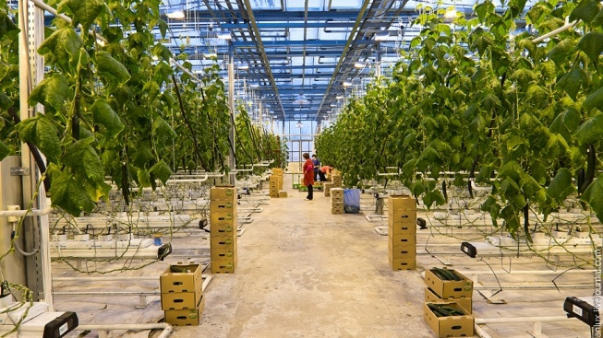
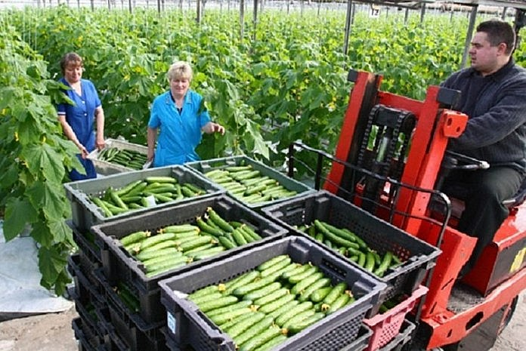
ТOO «BRBAPK»
«Тепличный комплекс по выращиванию овощей»
Проект включен решением РКС от 28.05.2014г.
Отрасль: Пищевая промышленность.
Руководитель: Әділхан Нұрлан
Площадь земельного участка: 17 га.
Стоимость проекта: 7 813 млн. тенге.
Создание рабочих мест: 150 чел.
Выпускаемая продукция и мощность: выращивание овощной продукции, 7 217 тонн овощей в год.
Мощность предприятия в стоимостном выражении – 2 500 млн. тенге в год.
Срок реализации: 2014 -2016 год.

Slide 2
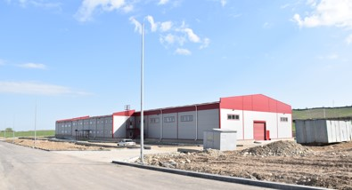
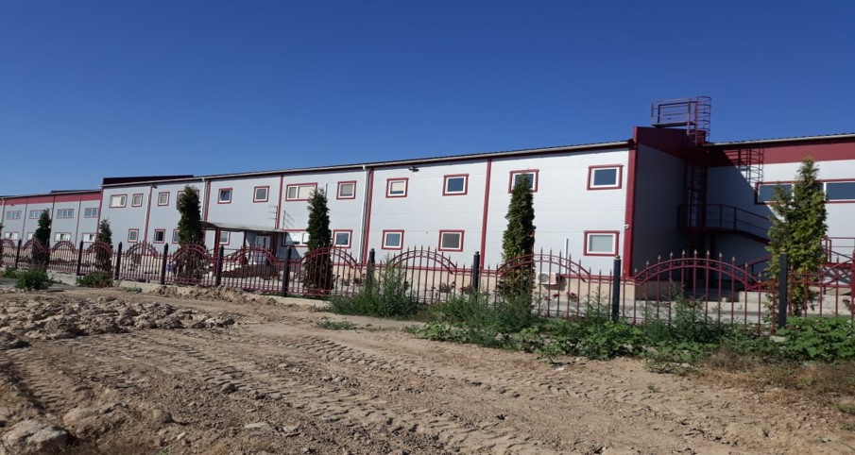
ТОО «Almapack Co LTD»
«Завод по производству бумажных мешков»
Проект включен решением РКС от 25.11.2013г.
Отрасль: Строительная промышленность.
Руководитель: Сартаева Ораша Мухатбековна.
Площадь земельного участка : 1 га
Стоимость проекта: 200 млн.тенге
Создание рабочих мест: 32 чел
Выпускаемая продукция и мощность: бумажные мешки для упаковки сухих строительных смесей, 6 млн. шт. в год.
Срок реализации: 2014 – 2017 год.

Slide 3
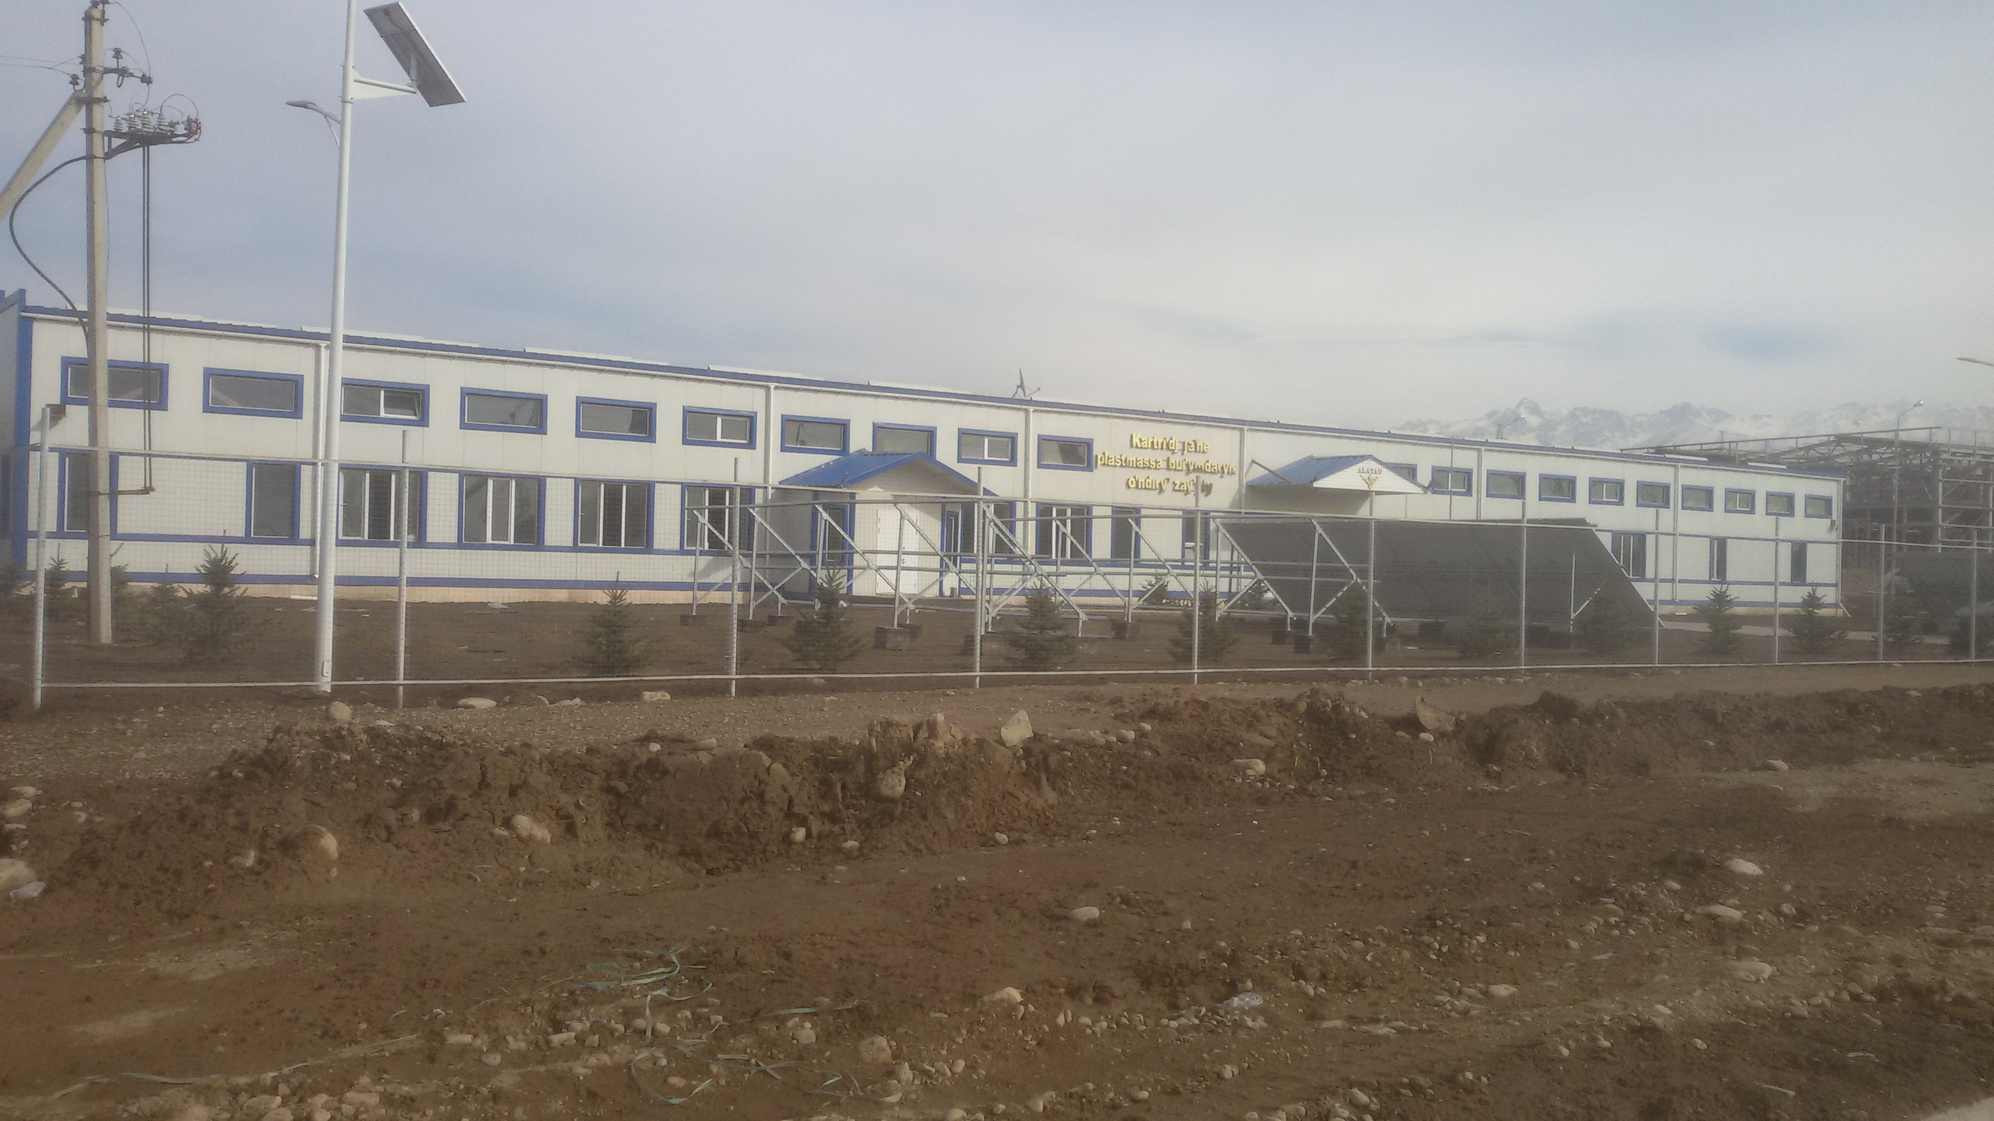
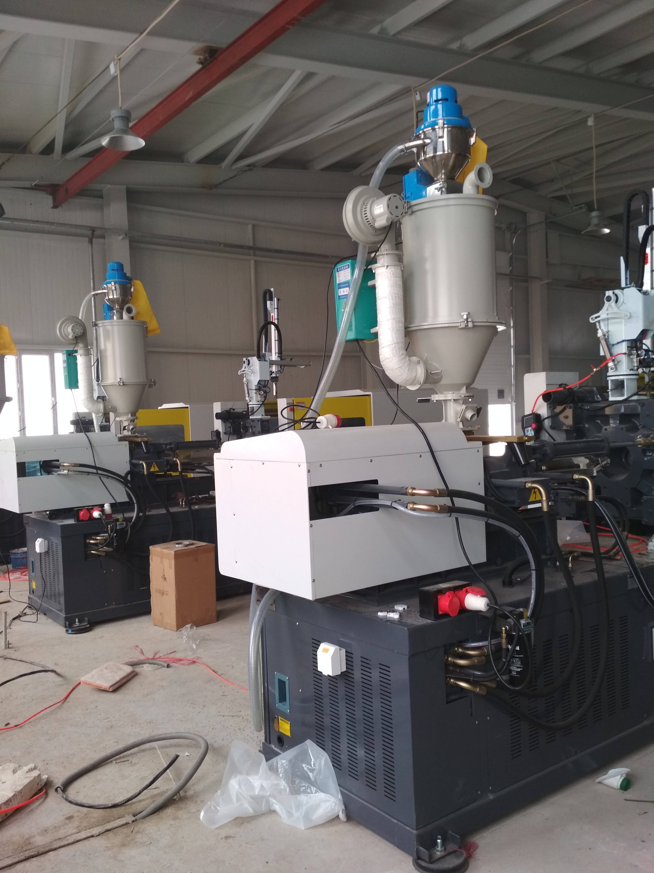
ТOO «Doc Co Ltd.»
«Строительство завода по производству картриджей для оргтехники»
Проект включен решением РКС от 02.06.2016г .
Отрасль: Машиностроение.
Руководитель: Рахимжанов Мурат Кусманович.
Площадь земельного участка: 0,6 га
Стоимость проекта: - 80 млн.тенге
Создание рабочих мест: - 70 чел.
Выпускаемая продукция и мощность: производство картриджей для оргтехники, 200 000 шт. в год.
Мощность предприятия в стоимостном выражении – 1 400
млн. тенге в год.

Slide 4
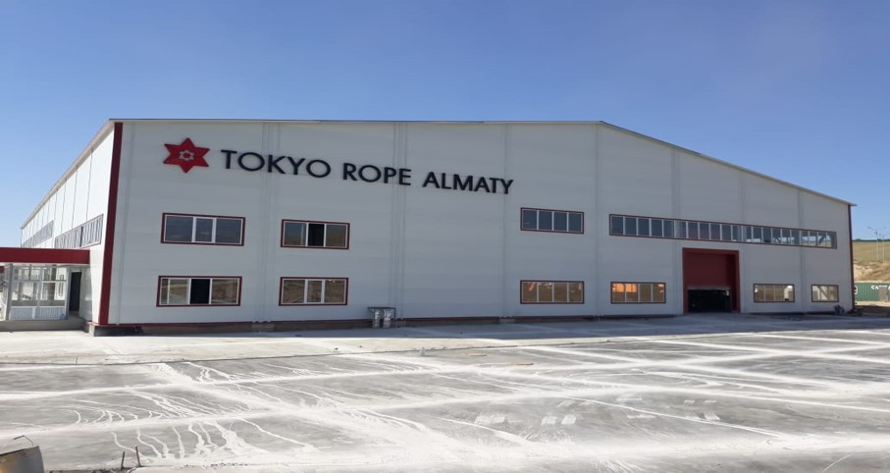
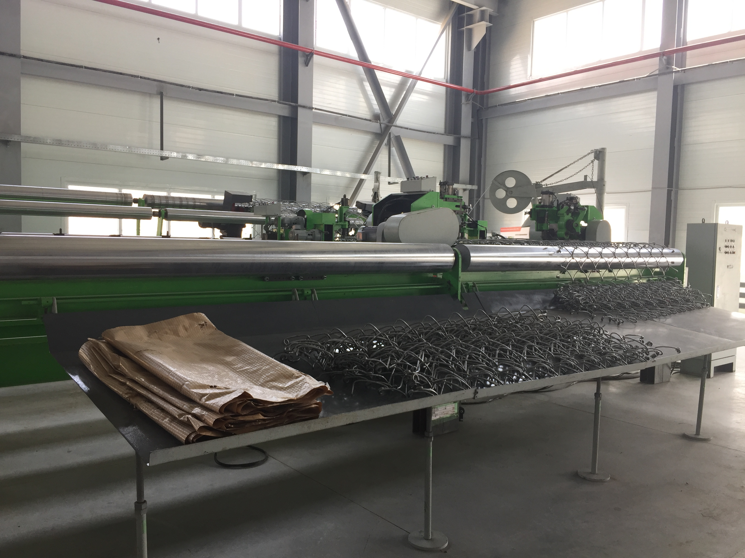
ТОО «Tokyo Rope Almaty»
«Передислокация и расширение производства по выпуску инженерных систем безопасности»
Проект включен решением РКС от 04.04.2017 г.
Отрасль – Машиностроение.
Руководитель – Такеяма Тошио.
Площадь земельного участка – 4 га
Стоимость проекта – 3 682 млн. тенге
Создание рабочих мест – 30 чел.
Выпускаемая продукция и мощность – производство инженерных сетей безопасности, 17-18 тыс. тонн в год.
Мощность предприятия в стоимостном выражении – 6 300 млн. тенге в год.

Slide 5
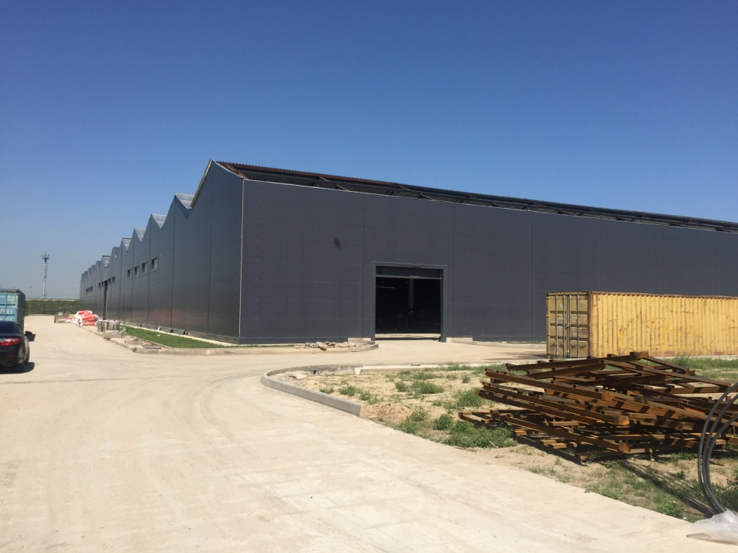
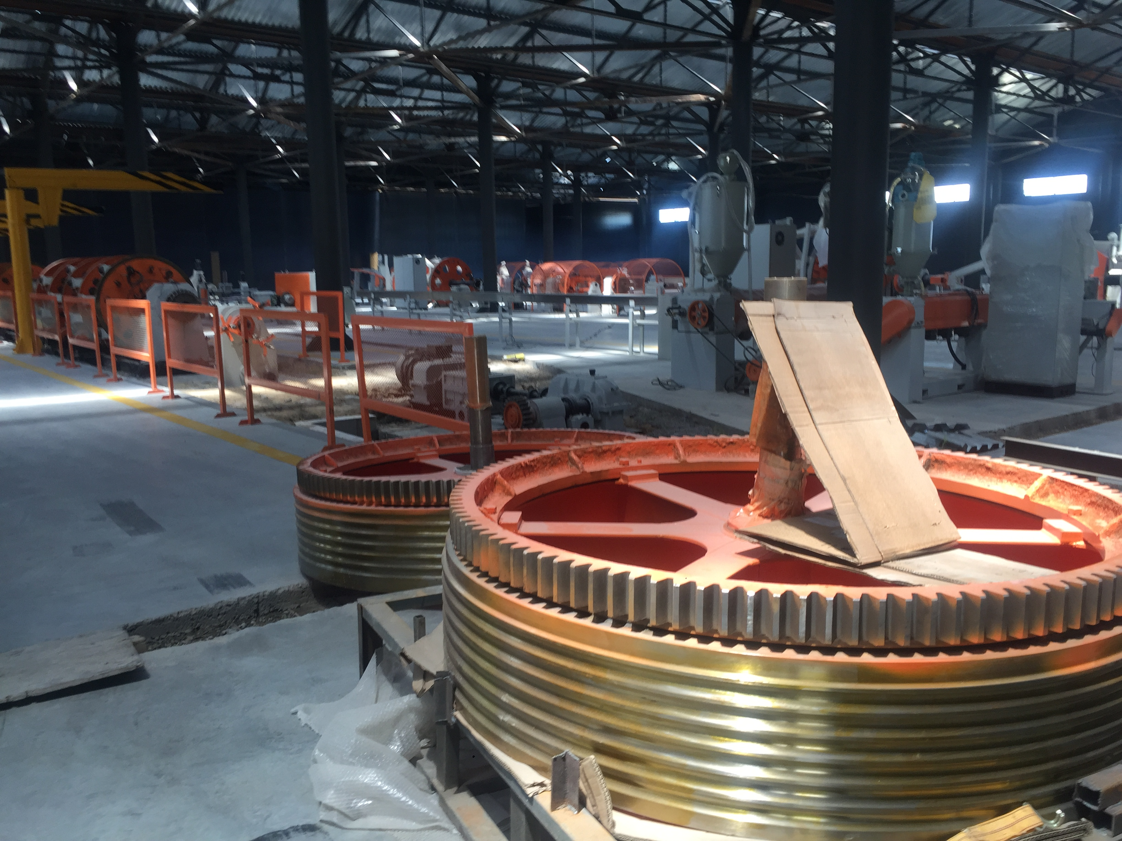
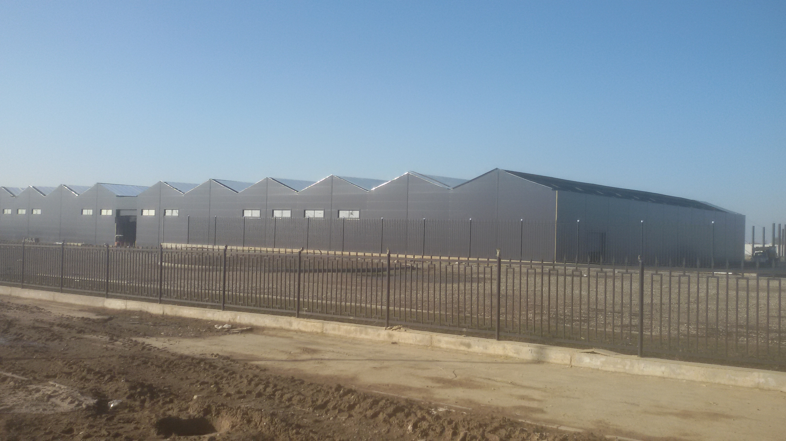
ТOO «КМК Investment»
«Завод по производству кабельно-проводниковой продукции»
Проект включен решением РКС от 25.11.2013г .
Отрасль – Машиностроение.
Руководитель – Польский Кирилл Петрович.
Площадь земельного участка – 7,3 га
Стоимость проекта – 6 700 млн. тенге
Создание рабочих мест – 539 чел.
График реализации: 2014-2018 год
Выпускаемая продукция и мощность : 20 000 км кабельно-проводниковой продукции в год.

Slide 6
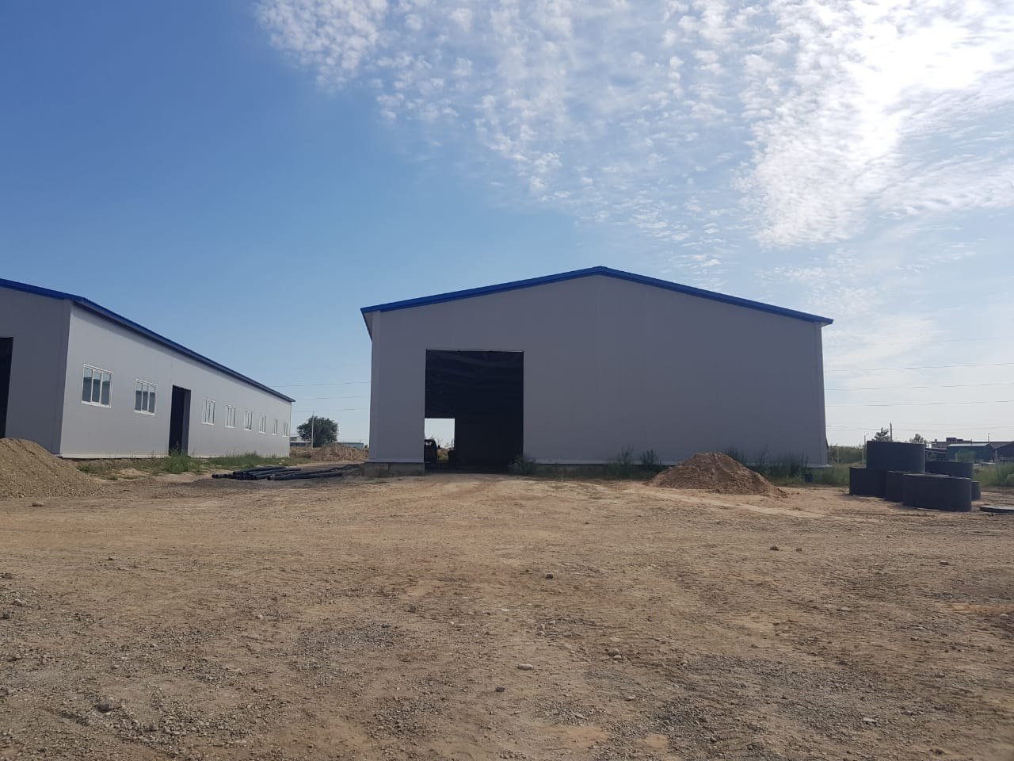
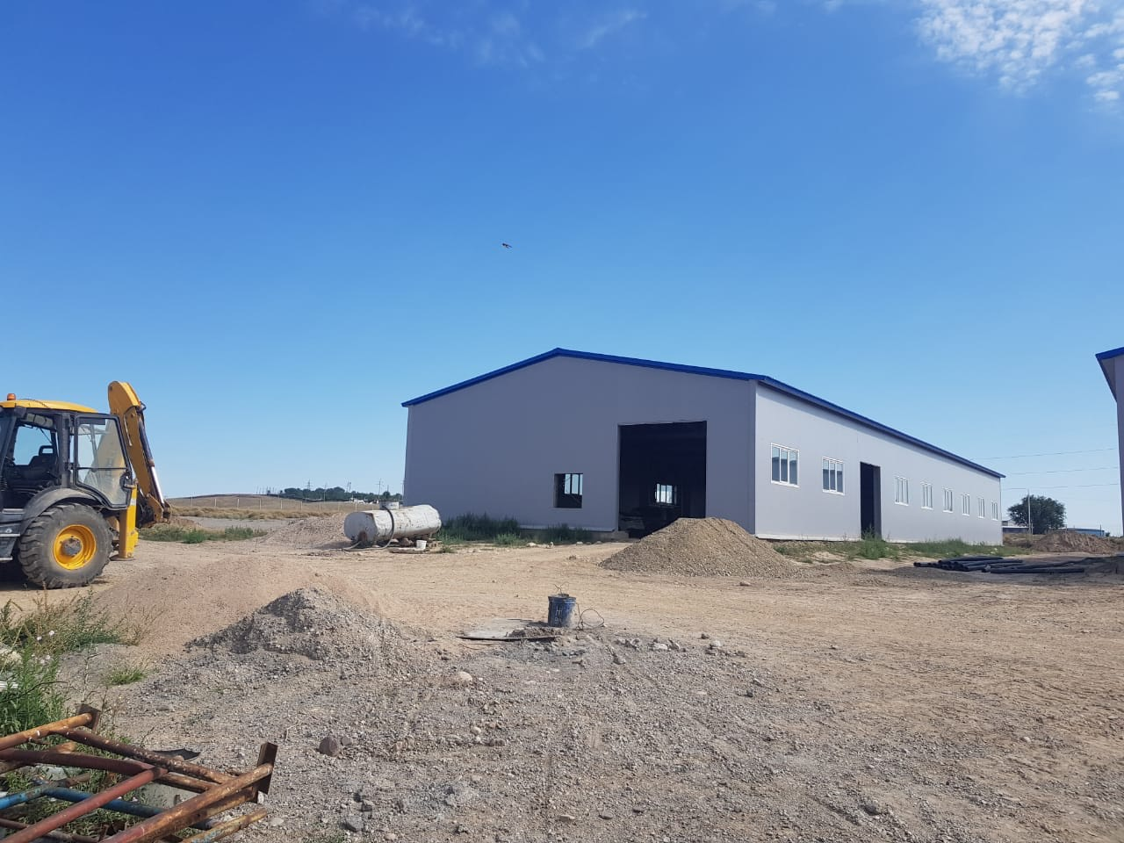
ТOO «ASSET»
«Завод по производству полимерных изделий»
Проект включен решением РКС от 08.09.2015 г.
Отрасль – Химическая промышленность.
Руководитель – Опабеков Канат Усенович.
Площадь земельного участка – 2 га.
Стоимость проекта – 421,5 млн. тенге
Создание рабочих мест – 50 чел.
График реализации: 03.2016-12.2018 год
Выпускаемая продукция и мощность: полимерные трубы для водоснабжения и газоснабжения, 630 тонн (315 км).
Мощность предприятия в стоимостном выражении – 425 млн. тенге в год.

Slide 7
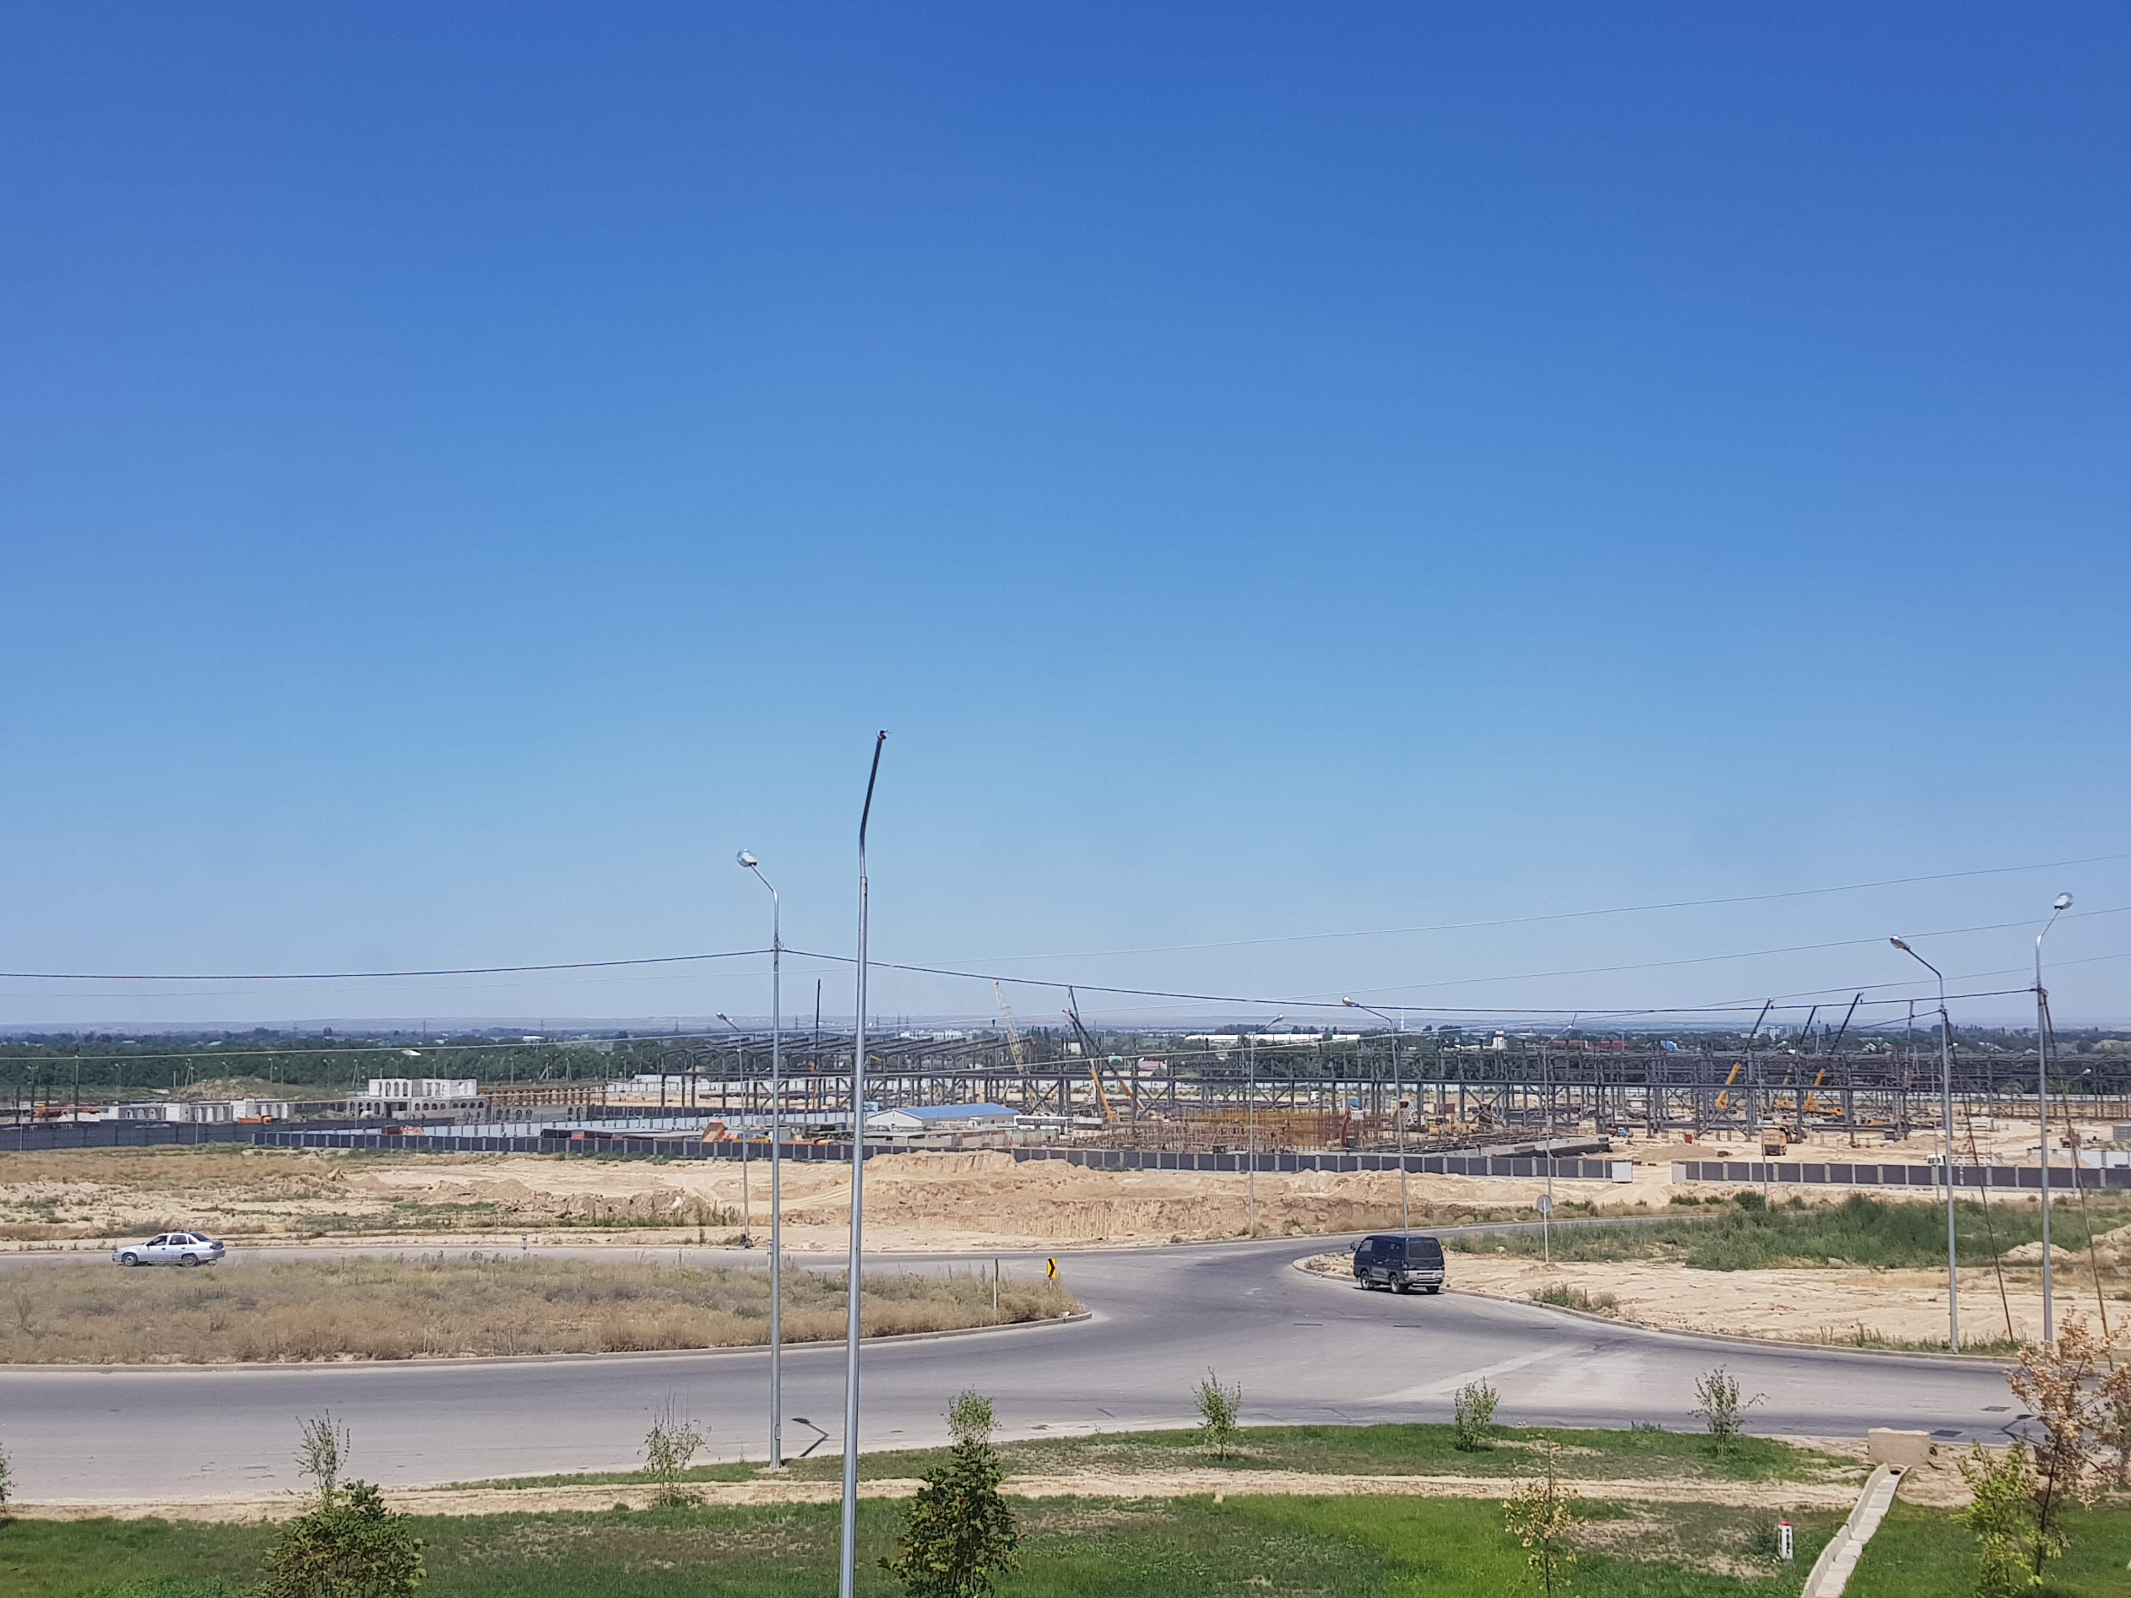
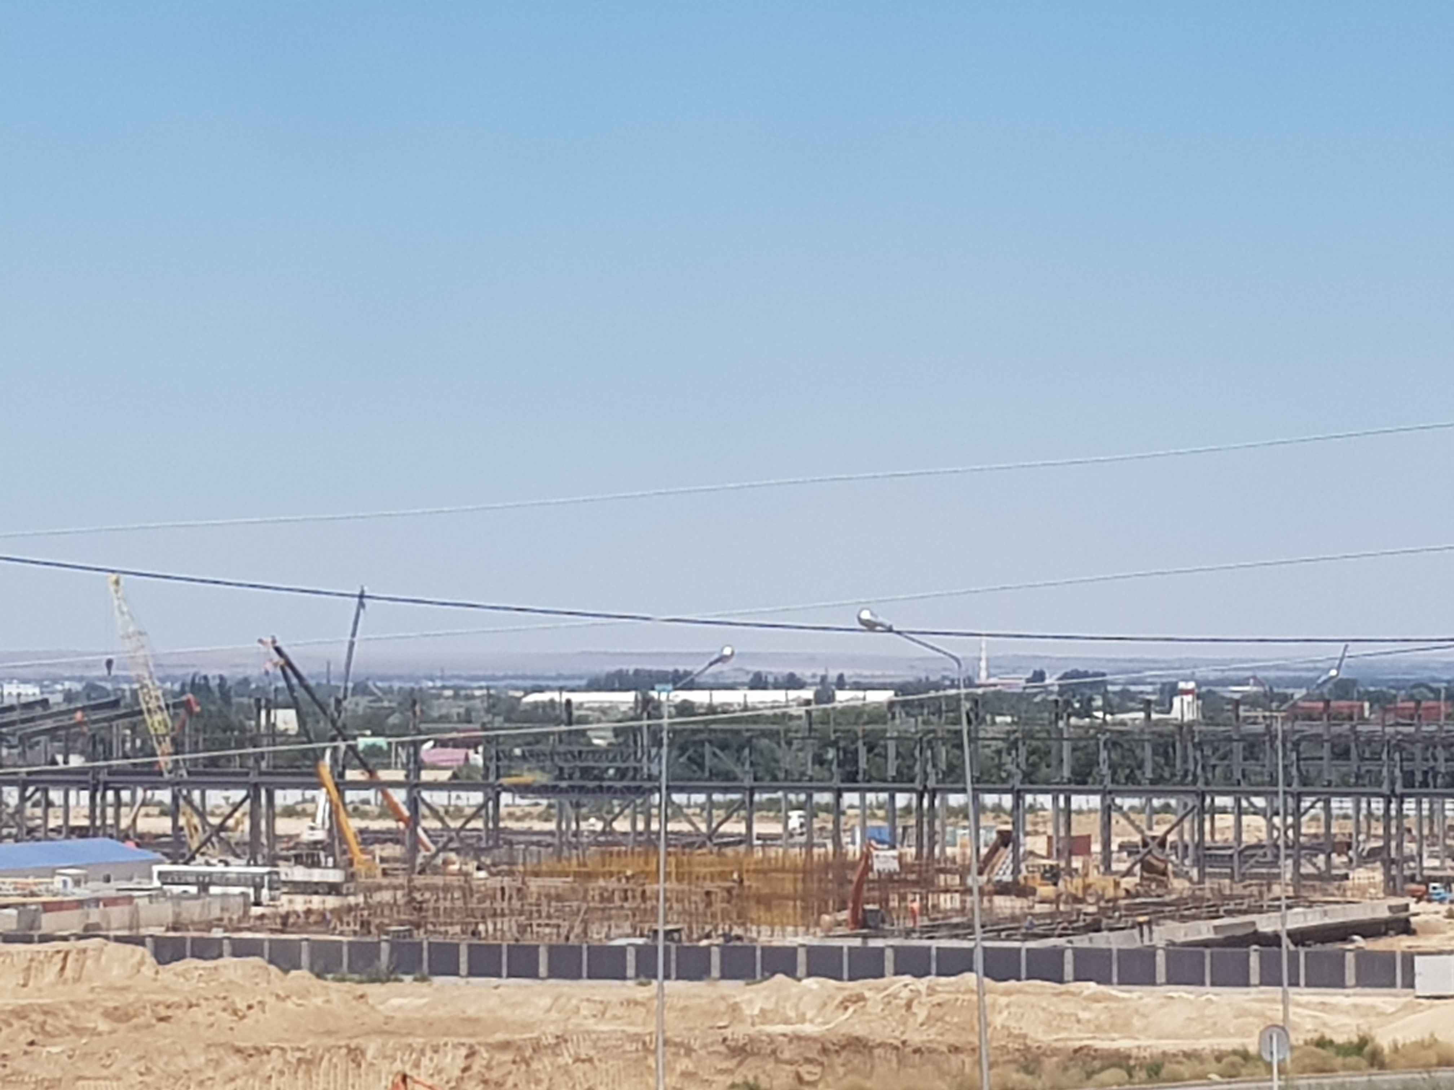
ТOO «Asia Steel Pipe Corporation»
«Завод по производству стальных сварных труб большого диаметра»
Проект включен решением РКС от 28.05.2014 г.
Отрасль – Машиностроение.
Руководитель – Чэнь Даю.
Площадь земельного участка – 18,2 га.
Стоимость проекта – 33 000 млн.тенге
Создание рабочих мест – 304 чел.
График реализации: 03.2017-11.2018 год
Выпускаемая продукция и мощность – 100 000 тонн стальных сварных труб большого диаметра в год.
Мощность предприятия в стоимостном выражении – 17 031 млн. тенге в год.

Slide 8
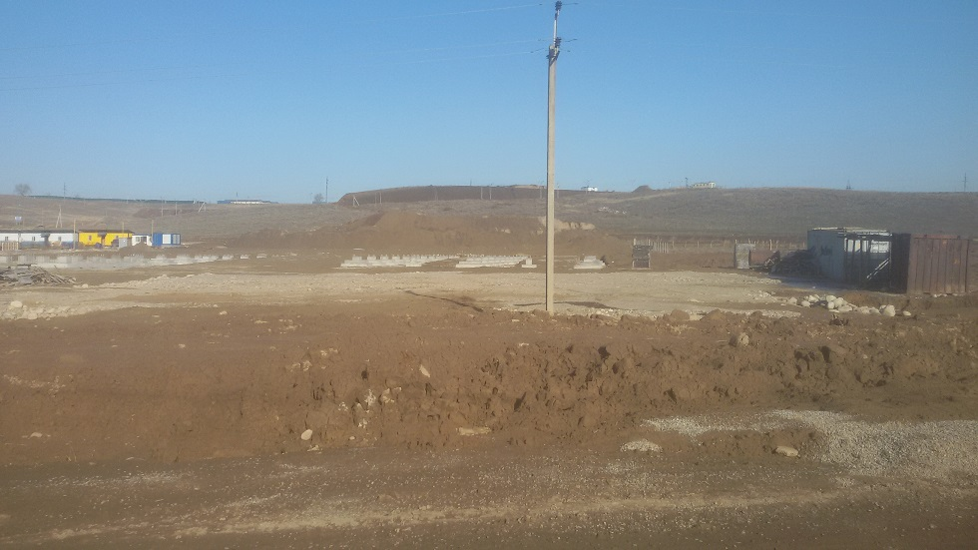
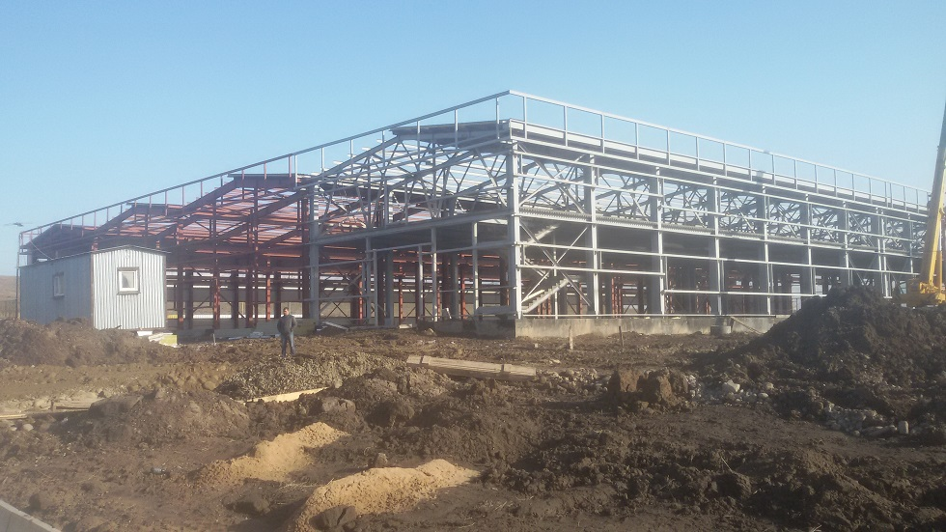
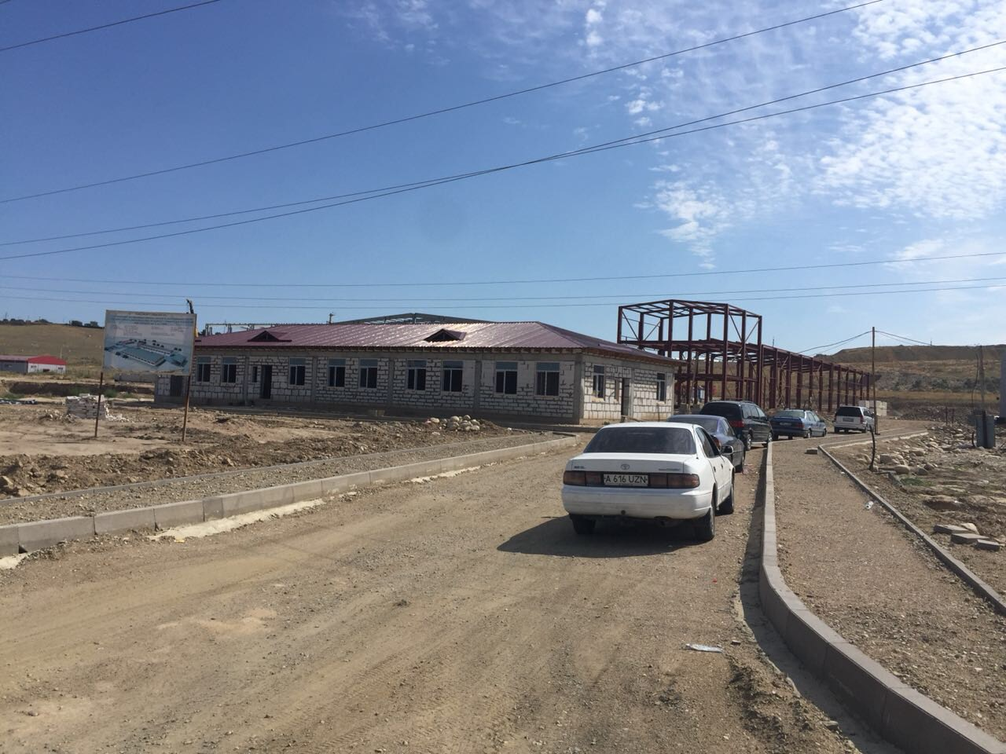
ТOO «Kaz Tiger Tape»
«Перенос завода и увеличение существующих мощностей
по производству скотча и стрейч пленки»
Проект включен решением РКС от 08.09.2015 г.
Отрасль – Строительная промышленность.
Руководитель – Халмет Даурен.
Площадь земельного участка – 1,6 га
Стоимость проекта – 382,25 млн. тенге
Создание рабочих мест – 50 чел.
График реализации: 08.2016-09.2018 год
Выпускаемая продукция и мощность – производство скотча и 400 тонн стрейч пленки в год.
Мощность предприятия в стоимостном выражении – 600 млн. тенге в год.

Slide 9
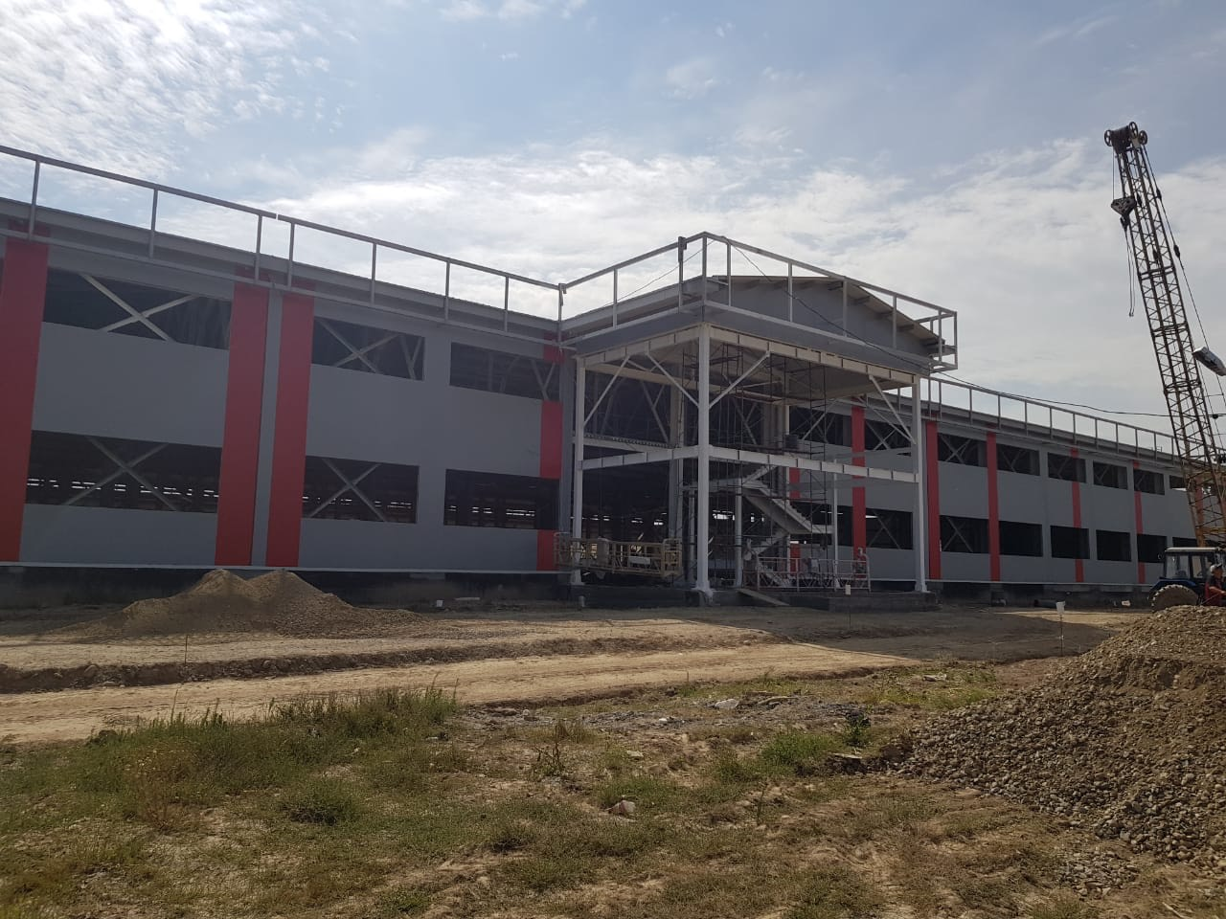
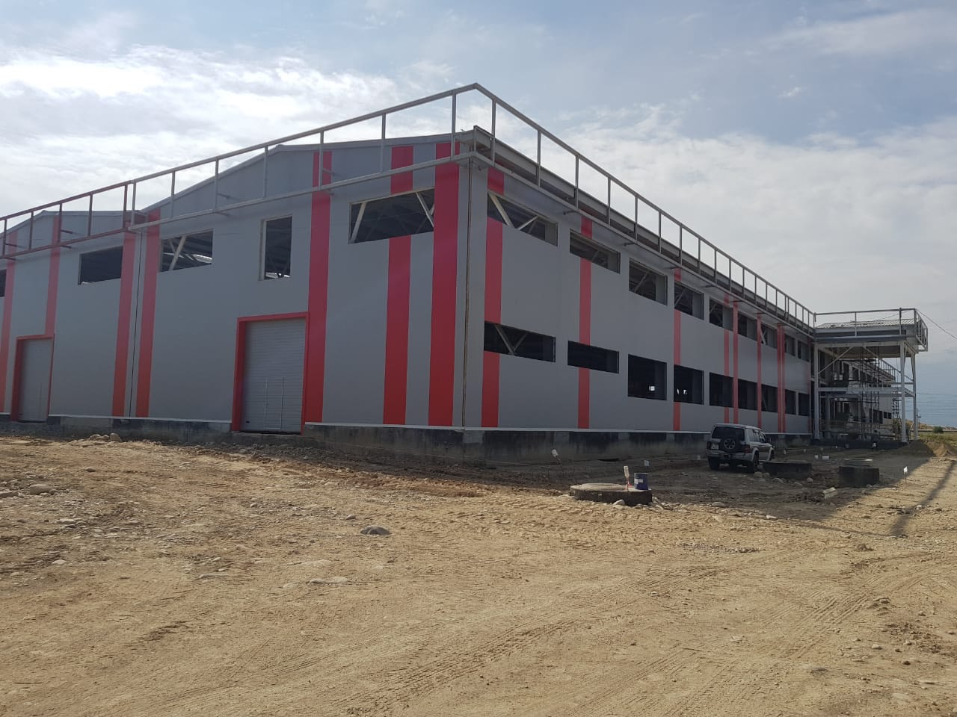
ТOO «КСМ ТехнОВИД»
«Завод энергоэффективных архитектурных фасадов»
Проект включен решением РКС от 25.11.2013 г.
Отрасль – Строительная промышленность
Руководитель – Хрущев Сергей Анатольевич.
Площадь земельного участка – 3,8 га.
Стоимость проекта – 3 765 млн. тенге
Создание рабочих мест – 80 чел.
График реализации: 05.2015-12.2018 год
Выпускаемая продукция и мощность – производство энергоэффективных архитектурных фасадов, 475 000 кв.м. в год.
Мощность предприятия в стоимостном выражении – 10356,0 млн. тенге в год.

Slide 10
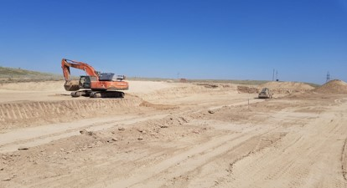
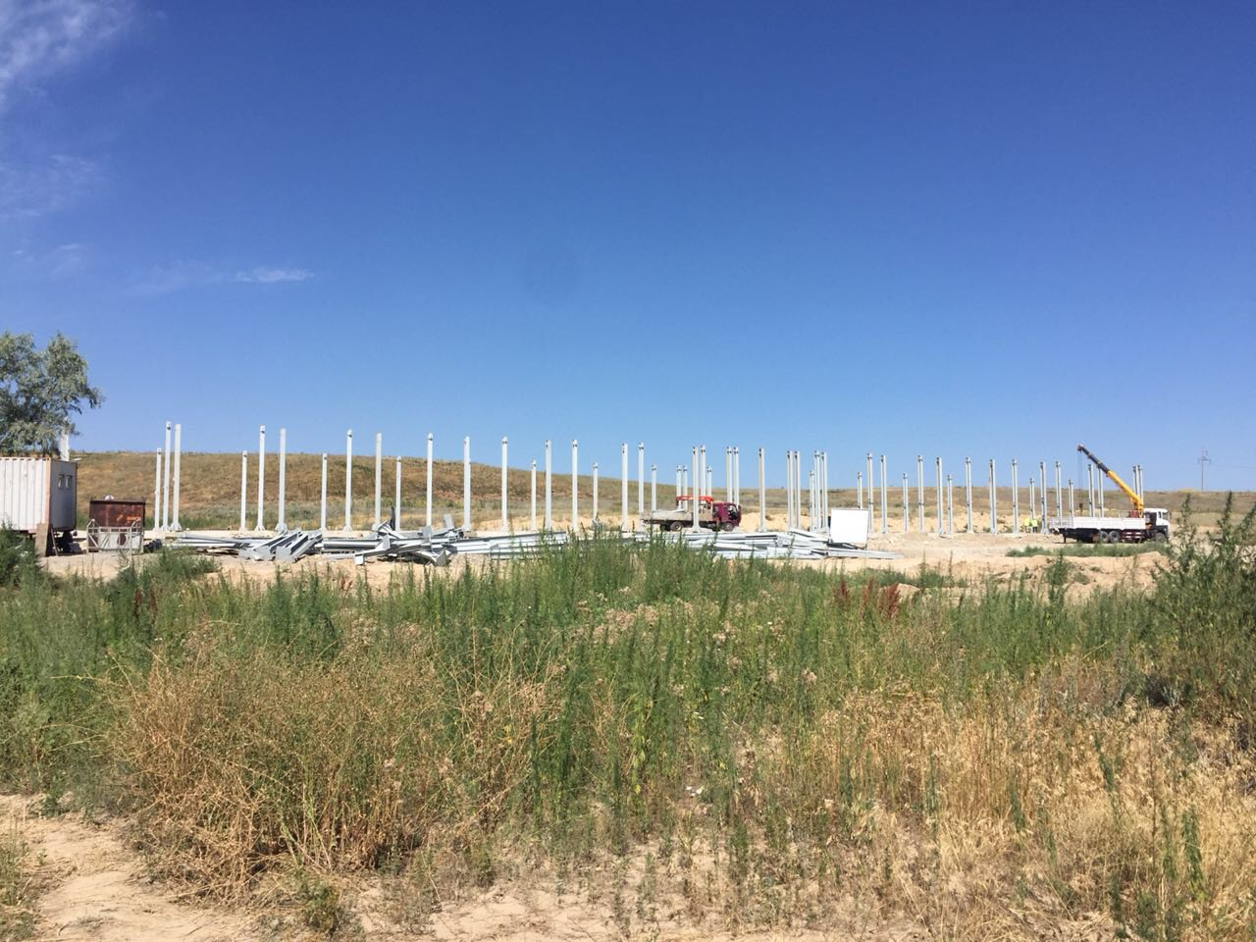
ТOO «Алмерек»
«Строительство завода по производству изделий
медицинского назначения (ИМН) одноразового применения»
Проект включен решением РКС от 08.09.2015 г.
Отрасль – Фармацевтика.
Руководитель – Бикебаева Айнура Жолшиевна.
Площадь земельного участка – 2 га.
Стоимость проекта – 443,4 млн. тенге
Создание рабочих мест – 50 чел.
График реализации: 10.2015-11.2018 год
Выпускаемая продукция и мощность – изделия медицинского назначения (ИМН) одноразового применения, 28,97 млн. штук в год.
Мощность предприятия в стоимостном выражении – 380 млн. тенге в год.

Slide 11
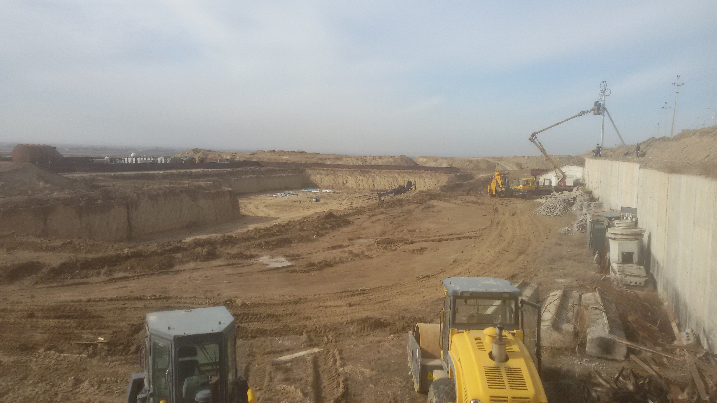
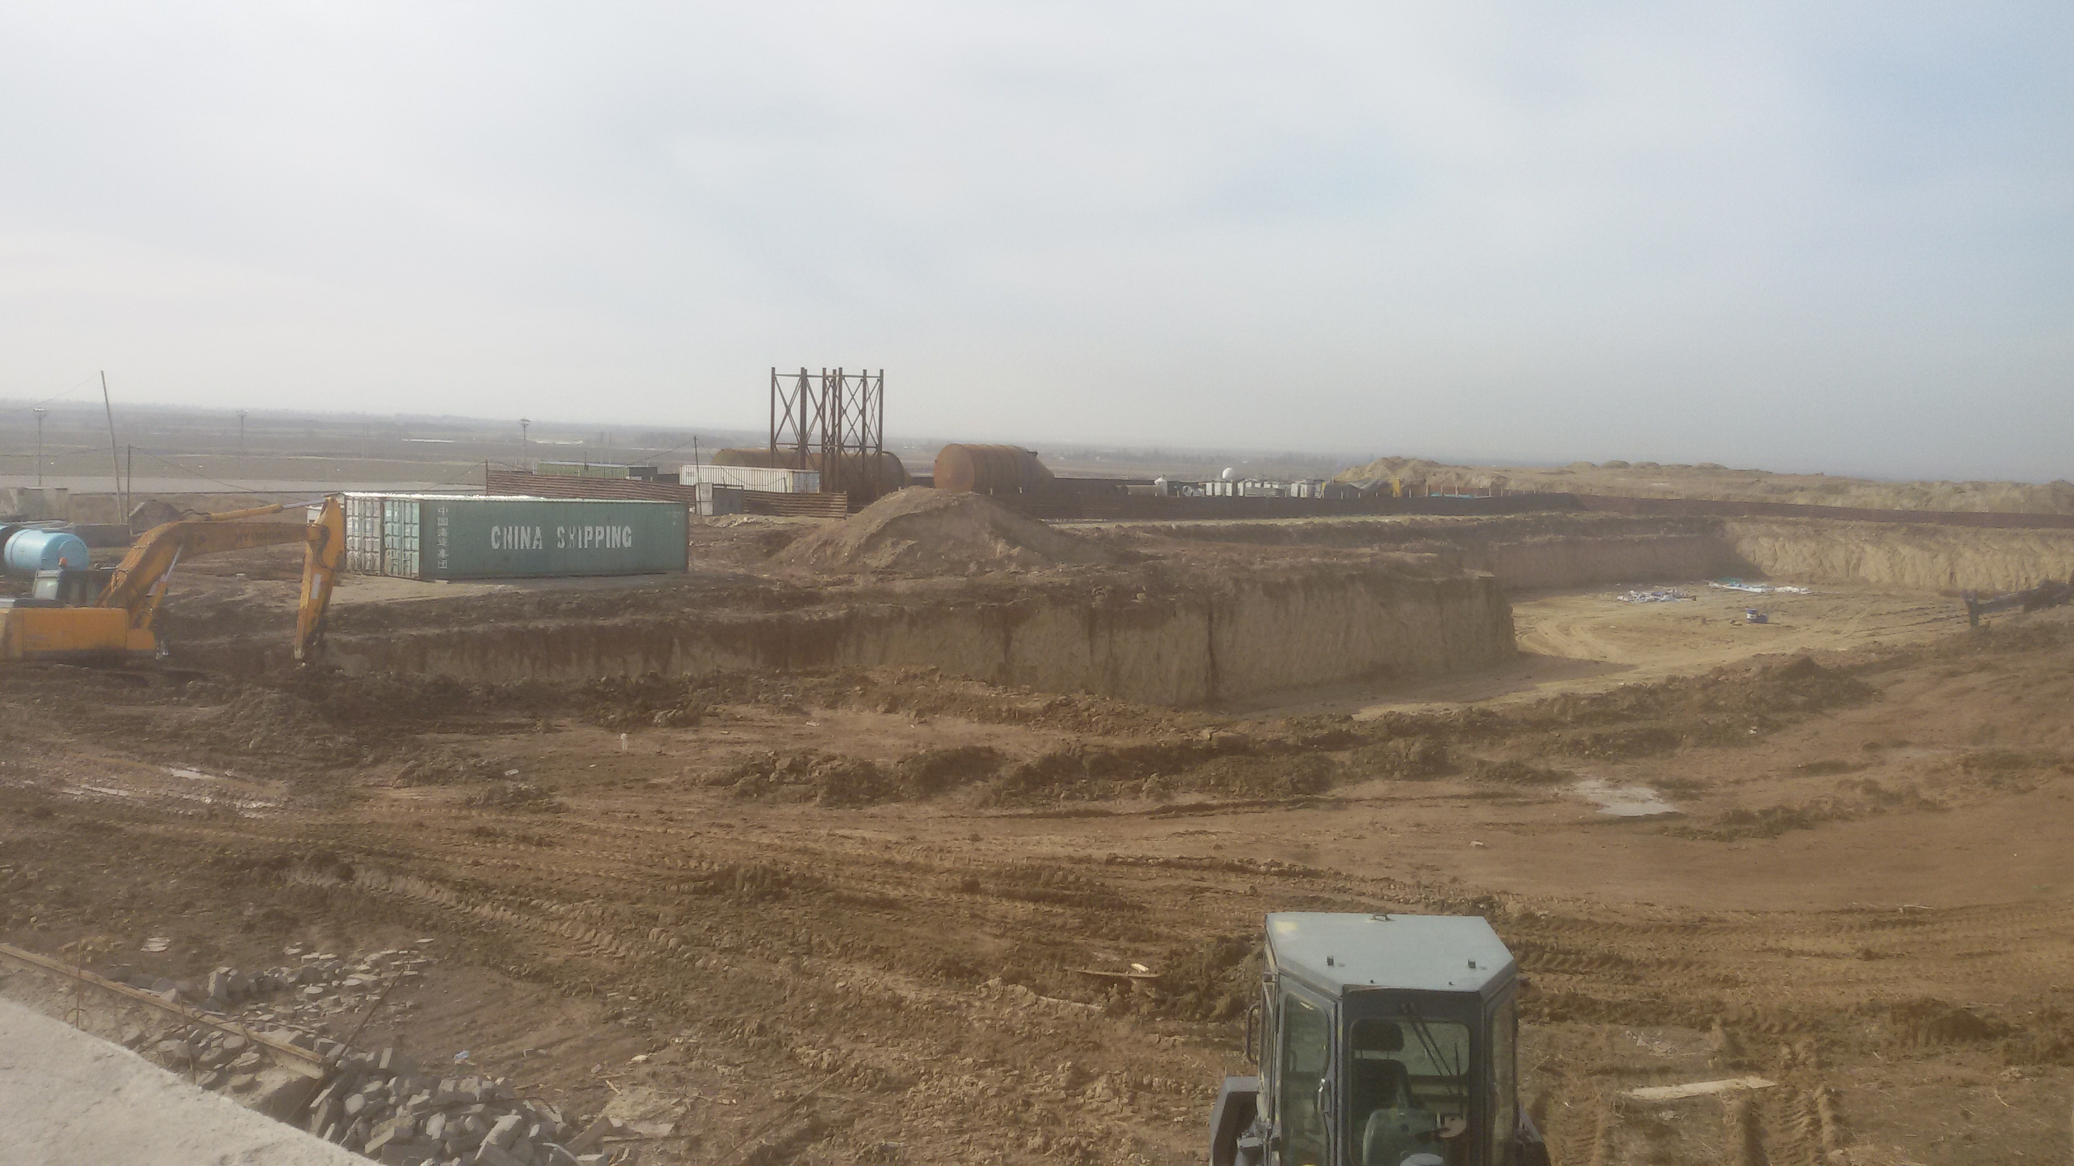
ТОО «Г.С.Г. Высотник»
«Завод по производству автоклавного ячеистого газобетона»
Проект включен решением РКС от 28.05.2014г,
Отрасль – Строительная промышленность.
Руководитель – Мукаметхан Сабыржан.
Площадь земельного участка – 5 га.
Стоимость проекта – 1 410 млн. тенге.
Создание рабочих мест – 85 чел.
График реализации: 01.2015-12.2018 год
Выпускаемая продукция и мощность – автоклавный ячеистый газобетон, 100 000 куб. м. в год.
Мощность предприятия в стоимостном выражении – 1448,0 млн. тенге в год.

Slide 12
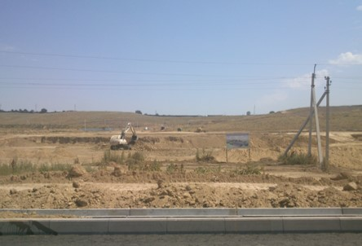
ТOO «HardStone»
«Передислокация завода по обработке природного камня»
Проект включен решением РКС от 08.12.2017г.
Отрасль – Строительная промышленность.
Руководитель – Файзулдин Рамазан.
Площадь земельного участка – 1,2 га
Стоимость проекта – 300 млн. тенге
Создание рабочих мест – 27 чел.
График реализации: 02.2018-10.2018 год
Выпускаемая продукция и мощность – производство облицовочных плит, гранитных бордюров, брусчатки, широкоформатных плит (слябов) до 86 тыс. кв. м.
Мощность предприятия в стоимостном выражении – 590 млн. тенге в год.

Slide 13
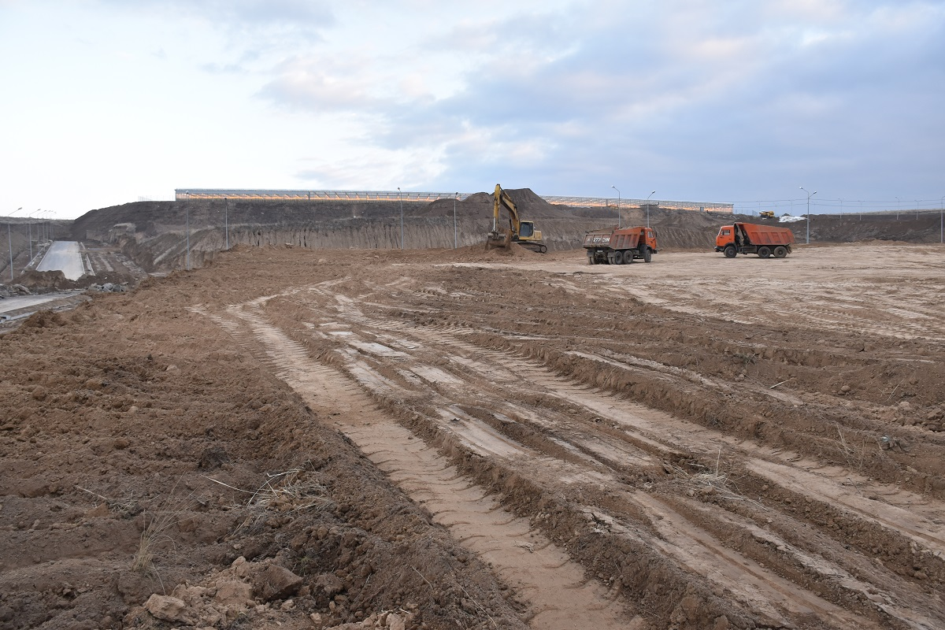
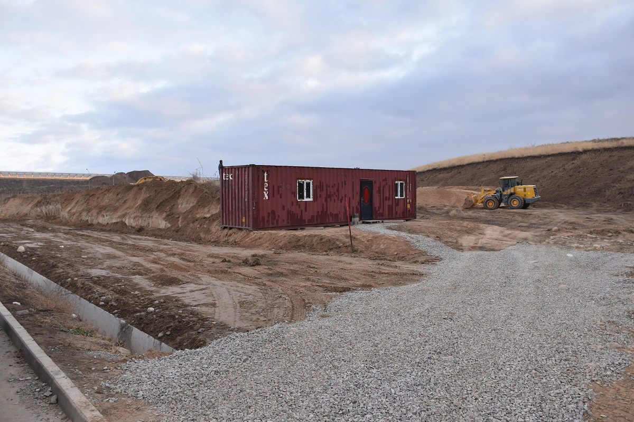
ТOO «Group Nak 8»
«Строительство завода по выпуску замороженного теста»
Проект включен решением РКС от 07.06.2017 г.
Отрасль – Пищевая промышленность.
Руководитель – Нуриев Канат Маратович.
Площадь земельного участка – 1 га.
Стоимость проекта – 243,2 млн. тенге
Создание рабочих мест – 31 чел.
График реализации: 06.2017-12.2018 год
Выпускаемая продукция и мощность – замороженное тесто и полуфабрикаты хлебобулочных изделий, 2000 кг в сутки.
Мощность предприятия в стоимостном выражении – 281,66 млн. тенге в год.

Slide 14
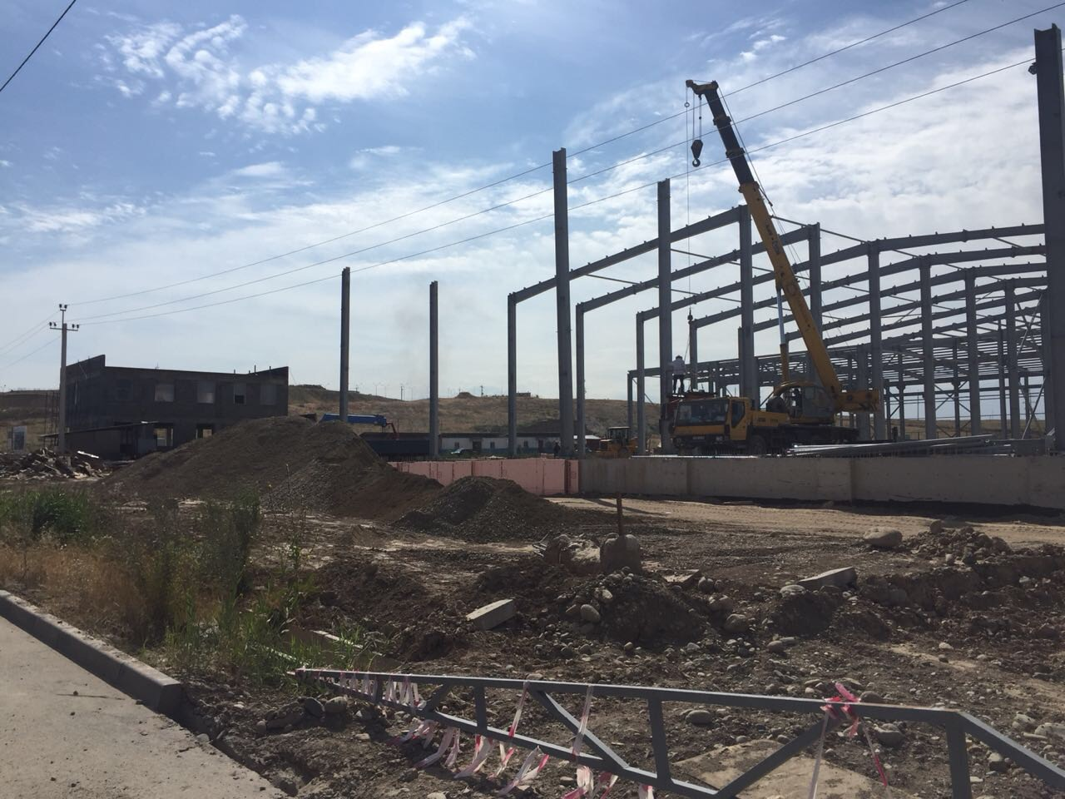
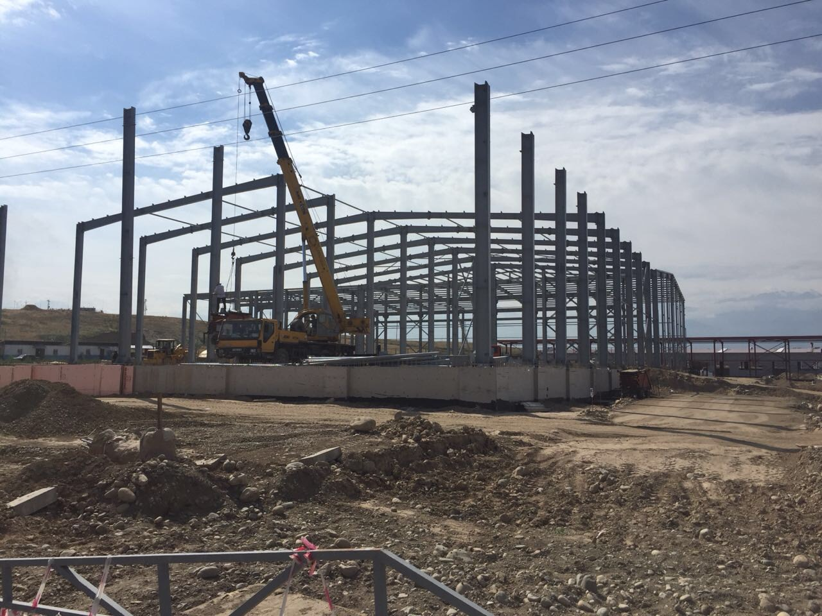
ТOO «Энергетическая компания»
«Строительство производственно-складского комплекса «ЭнКо»
Проект включен решением РКС от 02.06.2016г.
Отрасль – Машиностроение.
Руководитель – Ибрагимов Руслан Ильич.
Площадь земельного участка – 1 ,5 га.
Стоимость проекта – 800 млн. тенге
Создание рабочих мест – 64 чел.
График реализации: 11.2016-09.2019 год
Выпускаемая продукция и мощность – производство и сборка оборудования на тепло и водоснабжения, 23 800 шт. в год.
Мощность предприятия в стоимостном выражении – 1411,0 млн. тенге в год.

Slide 15
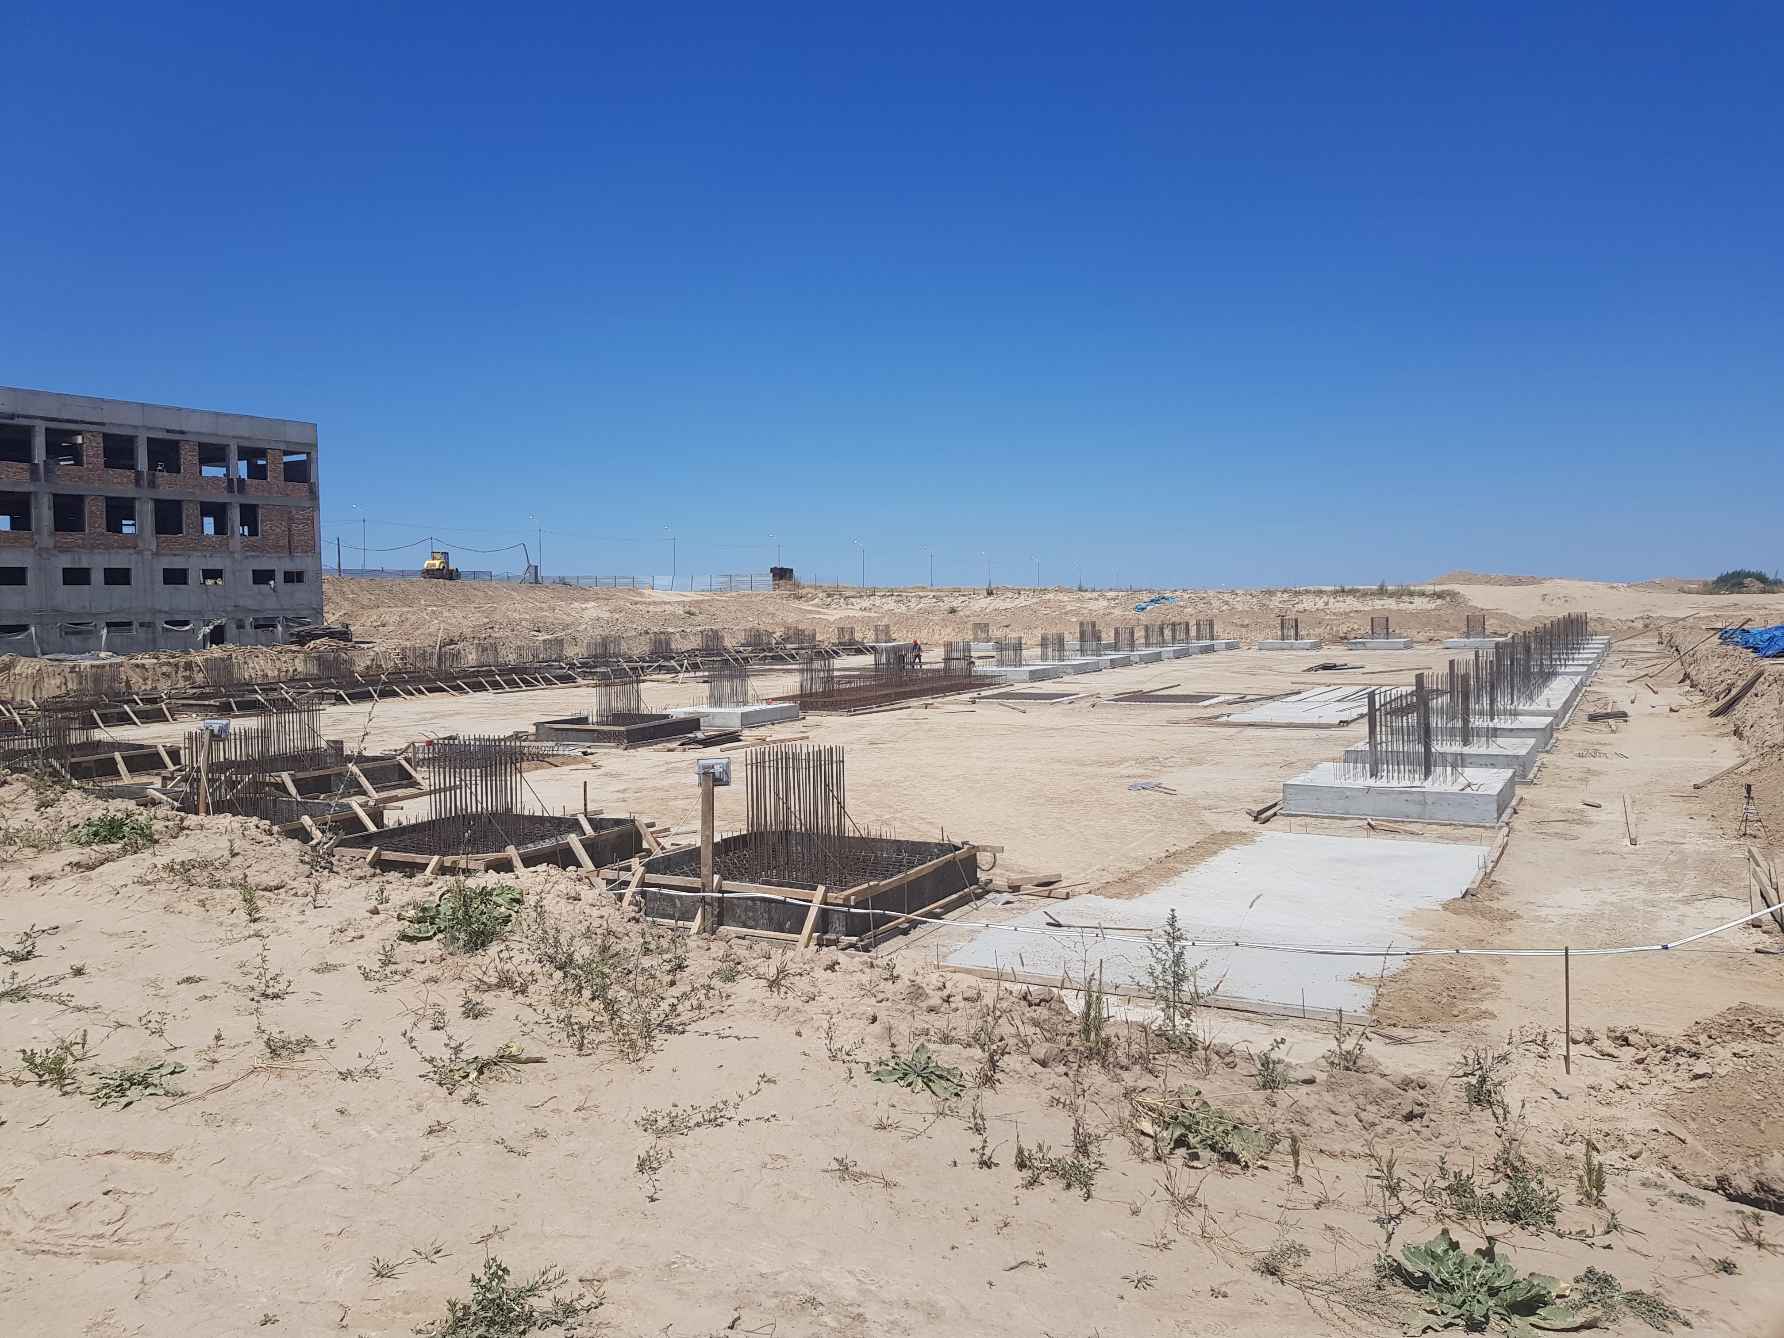
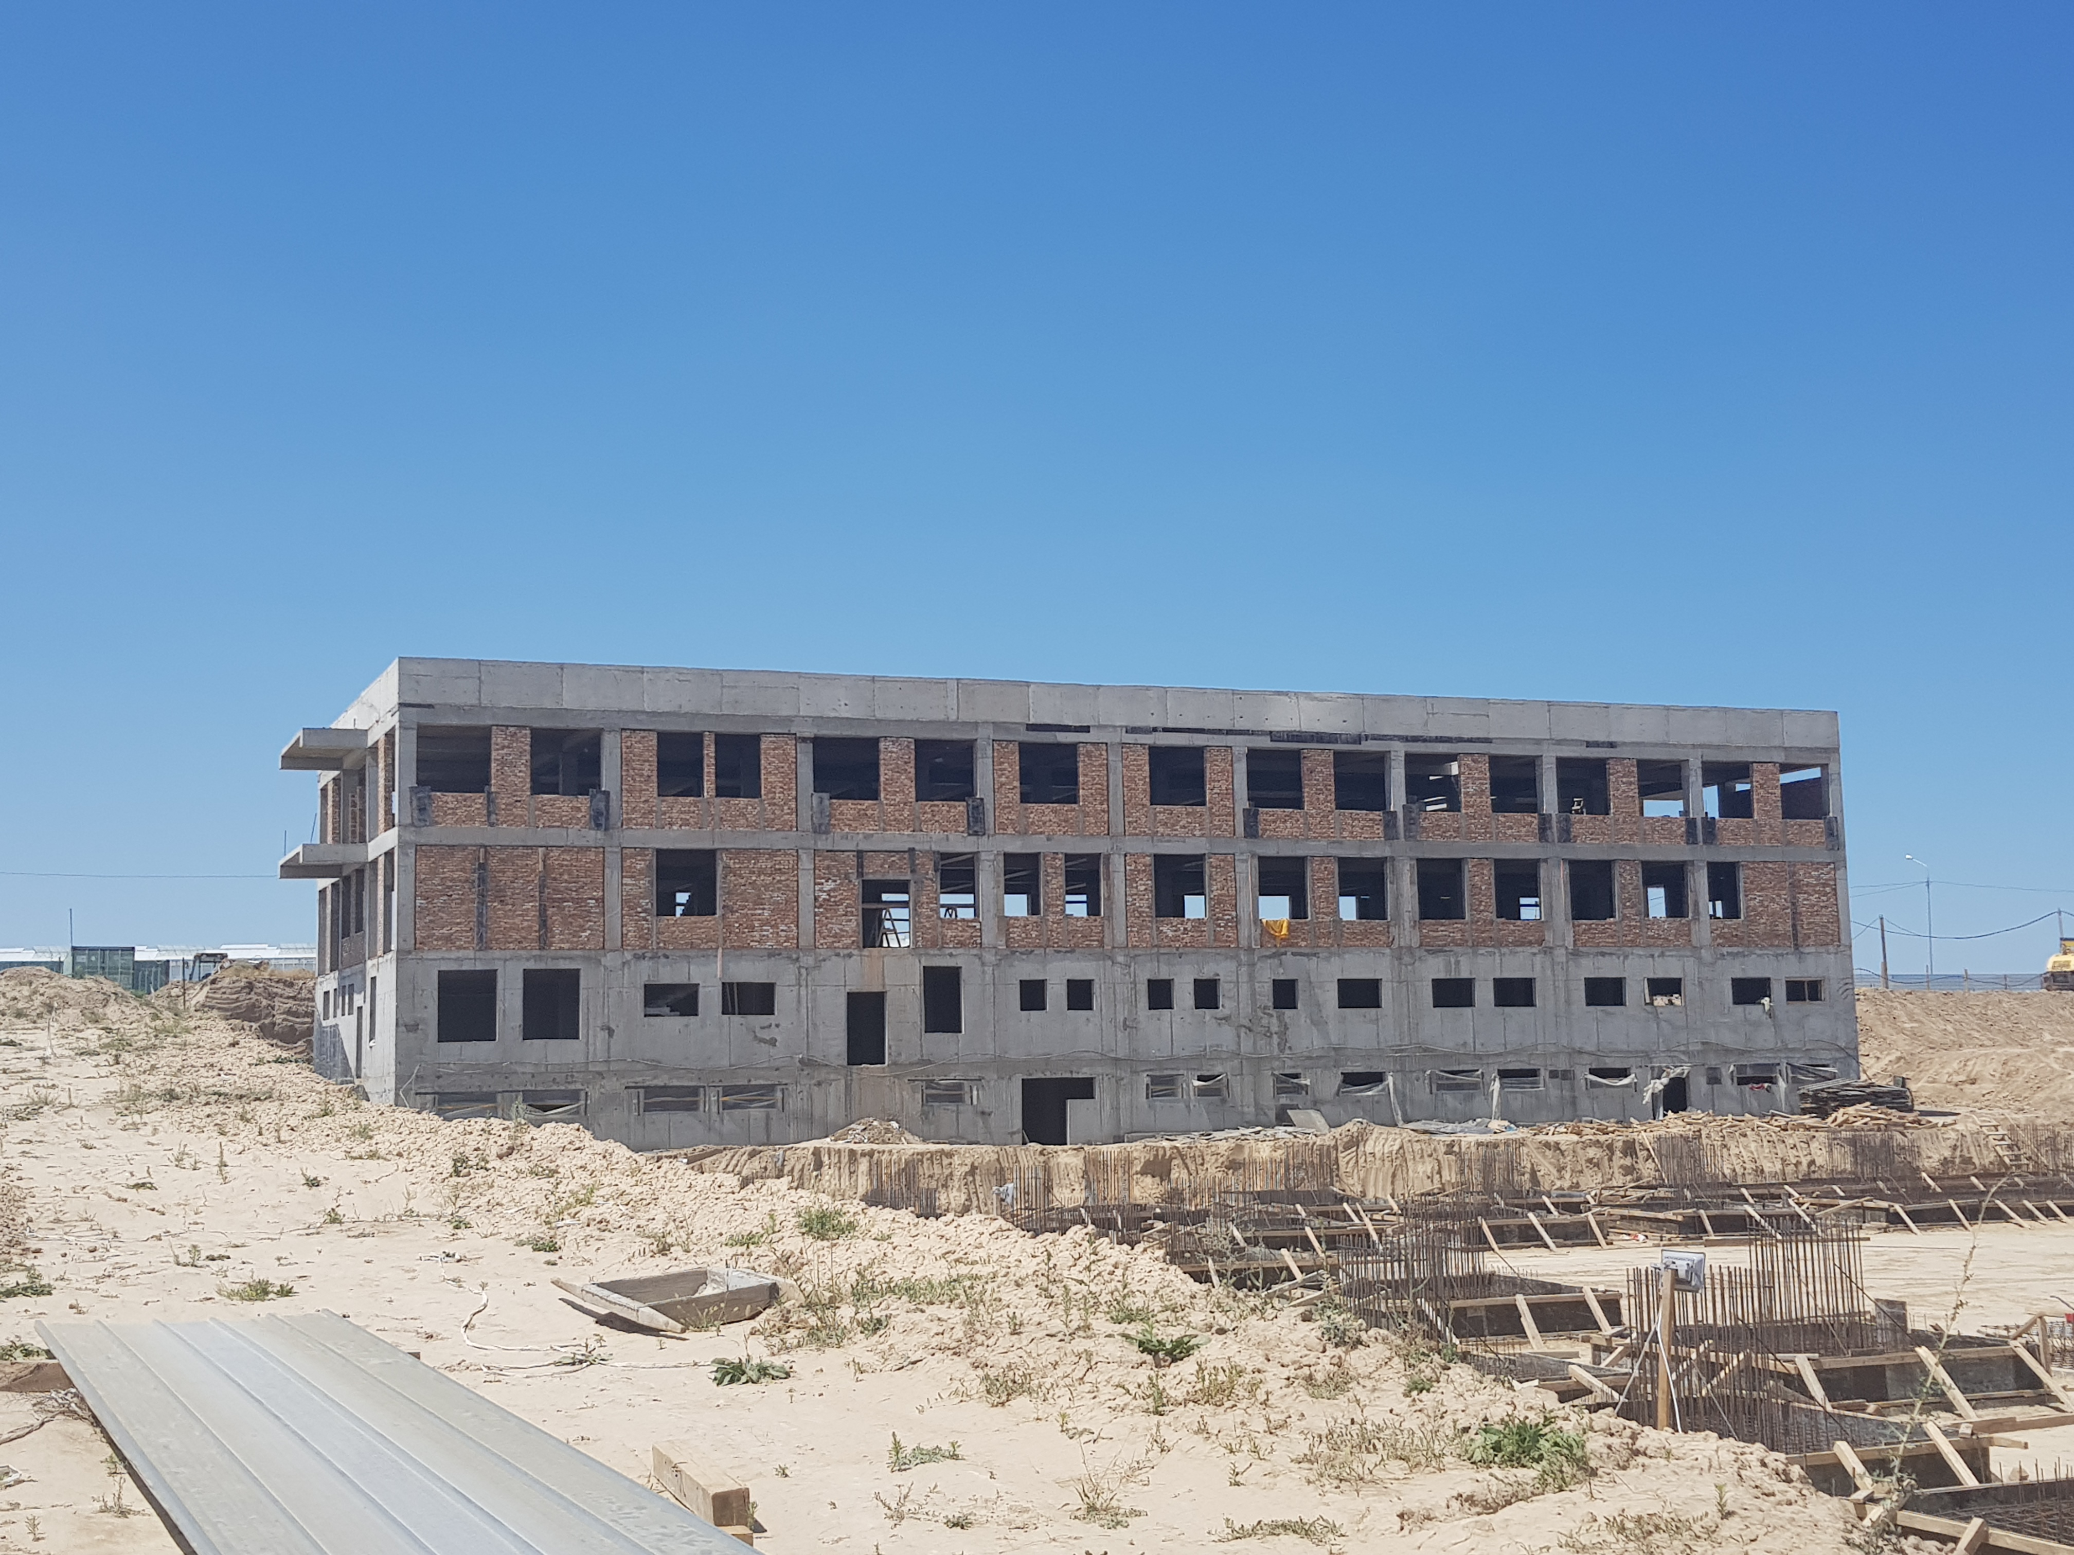
ТОО «МПЗ Бижан»
«Завод по производству мясных изделий и полуфабрикатов»
Проект включен решением РКС от 28.11.2014 г.
Отрасль – Пищевая промышленность.
Руководитель – Бижан Хадиша Нуртаевна.
Площадь земельного участка – 3,5 га.
Стоимость проекта – 3 625 млн. тенге
Создание рабочих мест – 250 чел.
График реализации: 08.2015-10.2019 год
Выпускаемая продукция и мощность – 3 500 тонн сырокопчёной колбасы, полукопчёной колбасы в год.
Мощность предприятия в стоимостном выражении – 4722,0 млн. тенге в год.

Slide 16
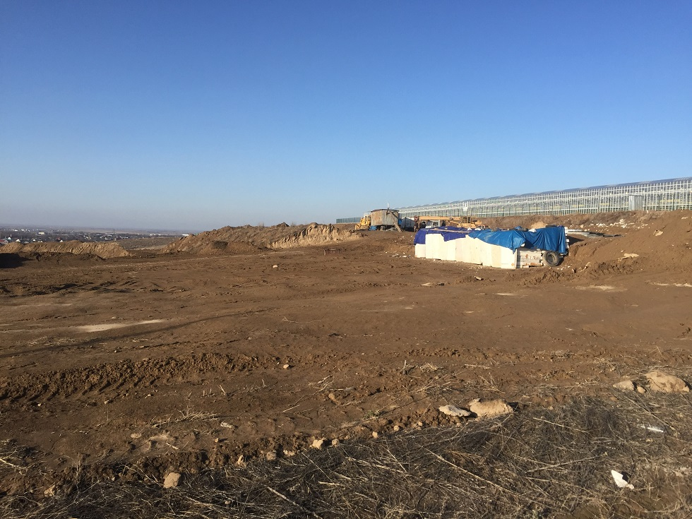
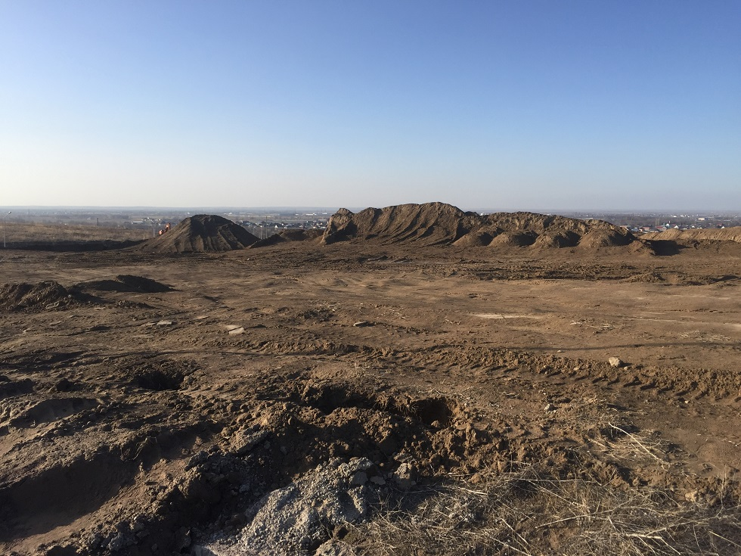
ТОО «Гауди-08»
«Строительство мясоперерабатывающего комплекса»
Проект включен решением РКС от 23.02.2017 г.
Отрасль – Пищевая промышленность.
Руководитель – Адешов Бейбит Калданович.
Площадь земельного участка – 4 га.
Стоимость проекта – 1 300 млн. тенге
Создание рабочих мест – 67 чел.
График реализации: 04.2017-12.2019 год
Выпускаемая продукция и мощность – мясоперерабатывающий комплекс, 1 500 тонн в год.
Мощность предприятия в стоимостном выражении – 1500,0 млн. тенге в год.

Slide 17
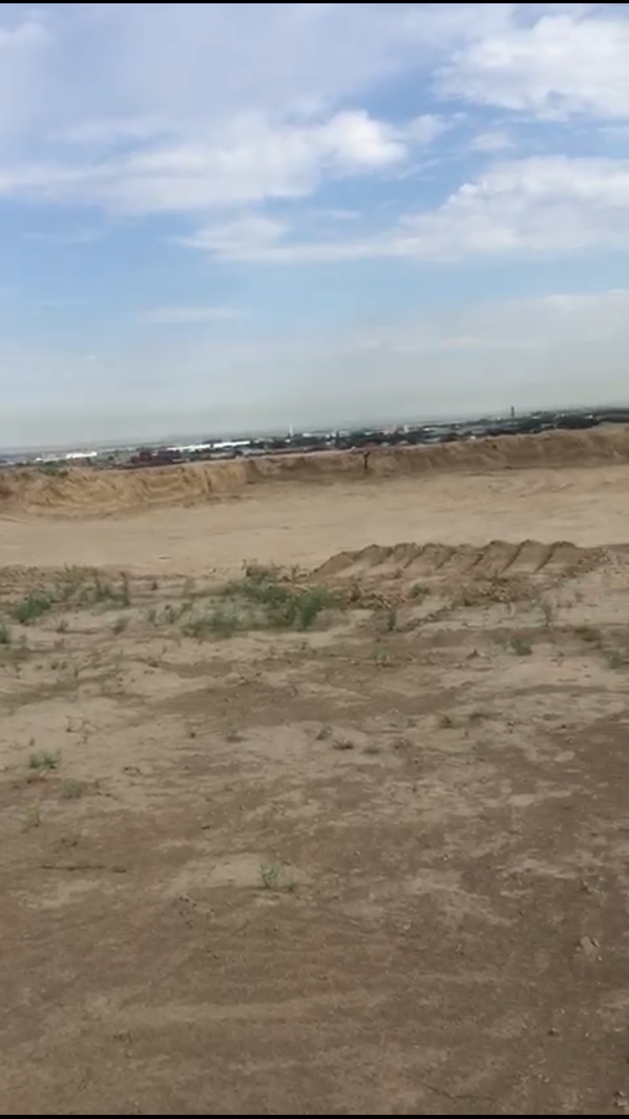
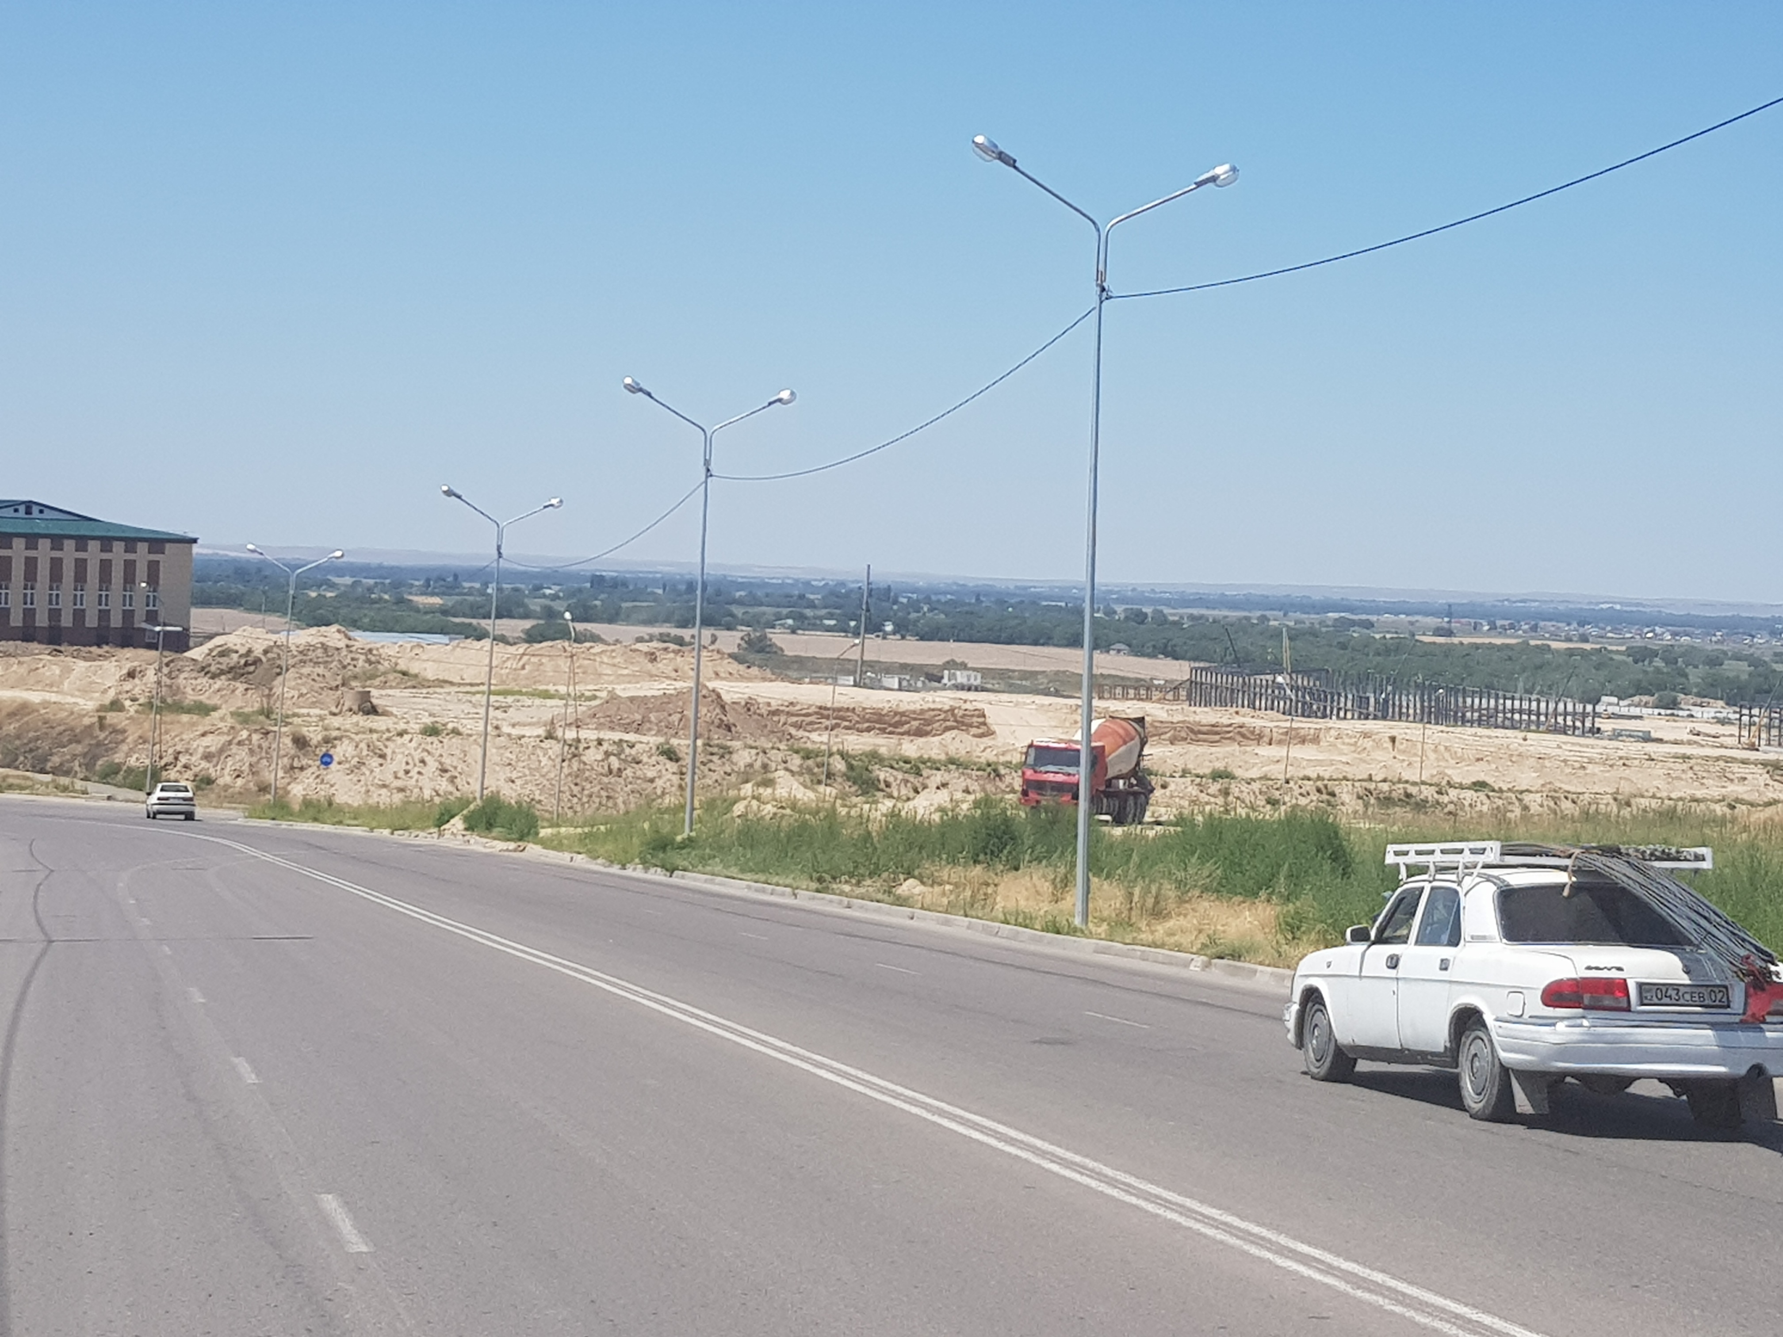
ТOO «Medical House Akzhol»
«Строительство медицинского завода по производству
лекарственных препаратов»
Проект включен решением РКС от 01.11.2017г.
Отрасль – Фармацевтика.
Руководитель – Асаинова Маржан Есимхановна.
Площадь земельного участка – 2,5 га.
Стоимость проекта – 635,3 млн. тенге
Создание рабочих мест – 93 чел.
График реализации: 11.2016-12.2019 год
Выпускаемая продукция и мощность – производство лекарственных препаратов, 70 млн. штук в год
Мощность предприятия в стоимостном выражении – 500,0 млн. тенге в год.

Slide 18
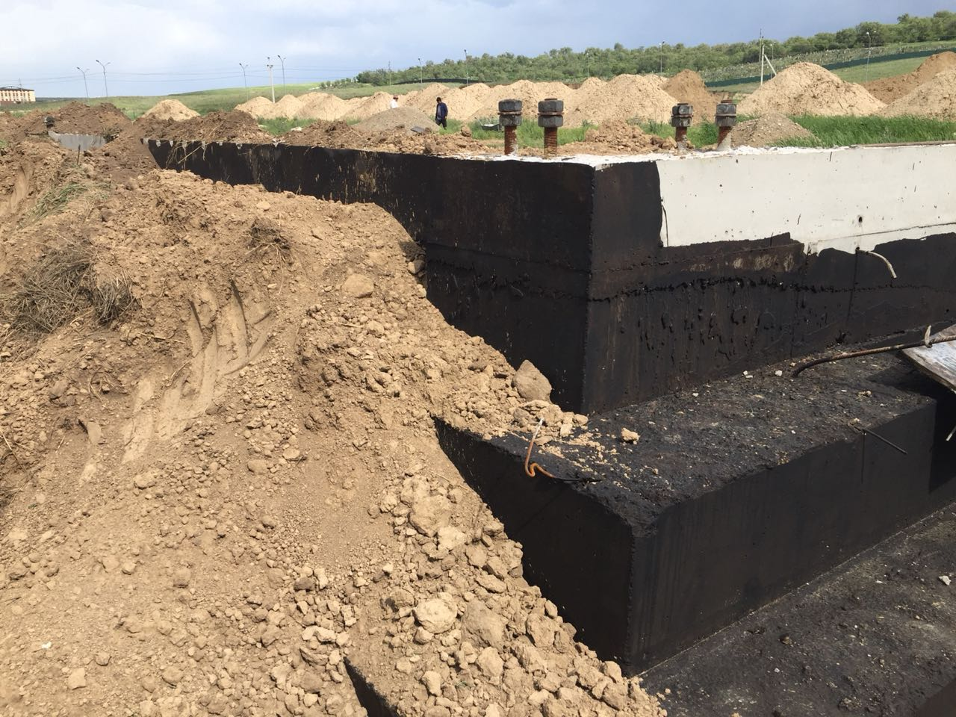
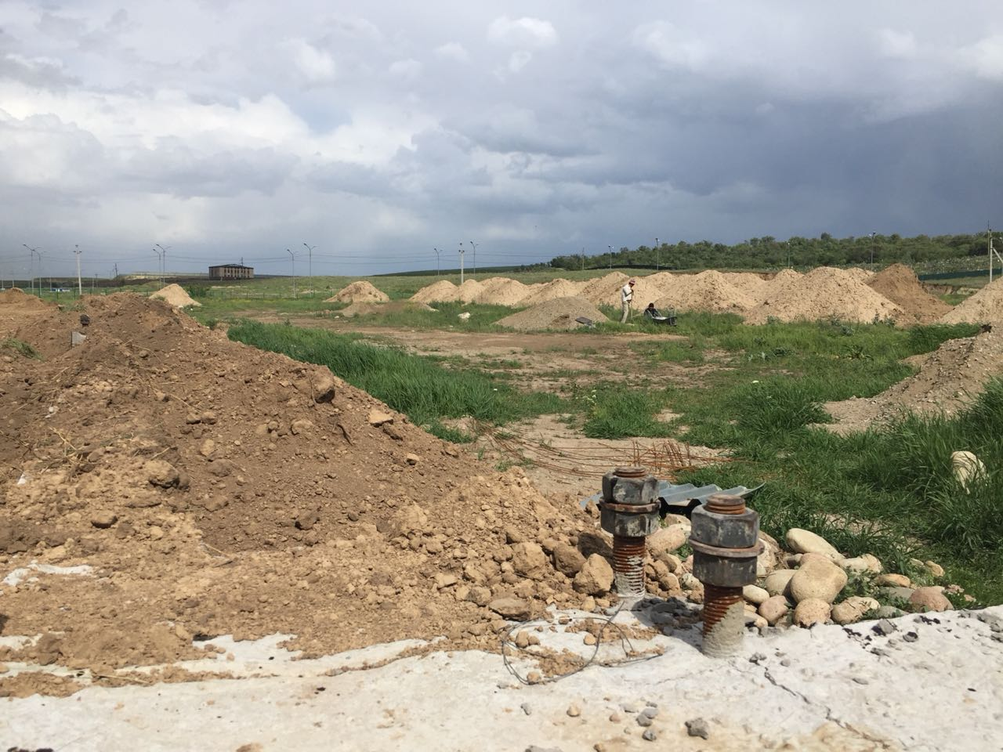
ТOO «Концерн «Лига Чемпионов»
«Завод по производству стекловолоконных труб
и дорожных ограждений»
Проект включен решением РКС от 08.09.2015г.
Отрасль – Строительная промышленность.
Руководитель – Сураншиев Алмас.
Площадь земельного участка – 8,7 га.
Стоимость проекта – 2 424,7 млн. тенге
Создание рабочих мест – 50 чел.
Выпускаемая продукция и мощность – 43,2 км труб; 3 600 км дорожных ограждений в год.
Мощность предприятия в стоимостном выражении – 3100,3 млн. тенге в год.

Slide 19
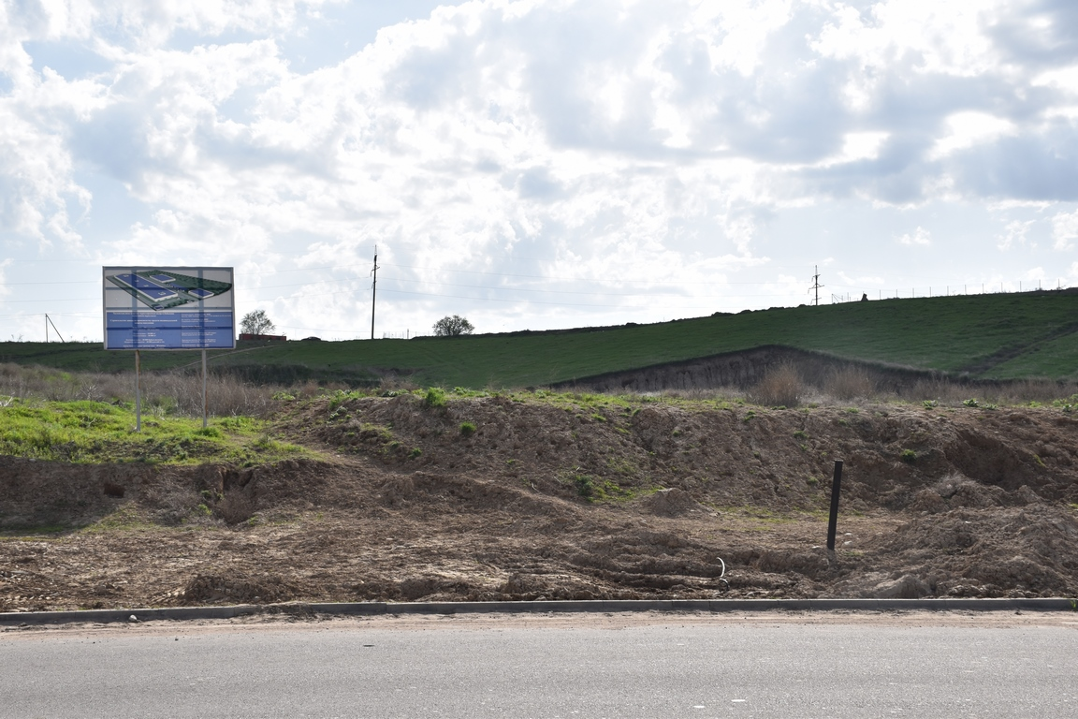
ТOO «Sorbent-Volish»
«Завод по производству средств индивидуальной защиты населения»
Проект включен решением РКС от 25.11.2013г.
Отрасль – Химическая промышленность.
Руководитель – Ишалеев Виктор Мудирович.
Площадь земельного участка – 1,8 га.
Стоимость проекта – 184 млн. тенге
Создание рабочих мест – 50 чел.
График реализации: 03.2014-07.2019 год
Выпускаемая продукция и мощность – Противогазы, респираторы, самоспасатели, защитные костюмы, 30 000 изделий в год.

Slide 20
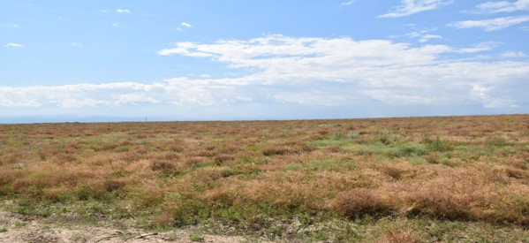
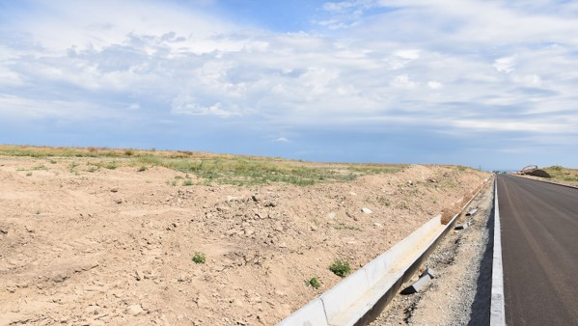
ТOO «Прайм Агро Трейд»
«Строительство тепличного комплекса по выращиванию овощей на защищенном грунте»
Проект включен решением РКС от 07.06.2017г.
Отрасль – Пищевая промышленность.
Руководитель – Степанов Алексей Андреевич.
Площадь земельного участка – 12,39 га.
Стоимость проекта – 6 055 млн. тенге
Создание рабочих мест – 105 чел.
График реализации: 06.2017-12.2019 год
Выпускаемая продукция и мощность – выращивание овощной продукции, 5 100 тонн в год.
Мощность предприятия в стоимостном выражении – 2800,0 млн. тенге в год.

Slide 21
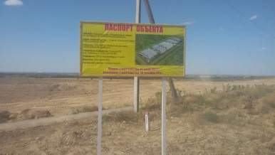
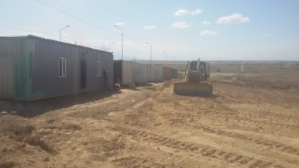
ТOO «КЗТА ӨНДІРІС»
«Строительство завода по производству запорной арматуры»
Проект включен решением РКС от 07.06.2017г.
Отрасль – Машиностроение.
Руководитель – Гусаинов Ринат Биналиевич.
Площадь земельного участка – 5 га.
Стоимость проекта – 5 282,7 млн. тенге
Создание рабочих мест – 200 чел.
График реализации: 07.2017-04.2019 год
Выпускаемая продукция и мощность – запорная арматура, задвижки, затворы, краны, вентиля, 90 000 шт в год.
Мощность предприятия в стоимостном выражении – 13000,0 млн. тенге в год.

Slide 22
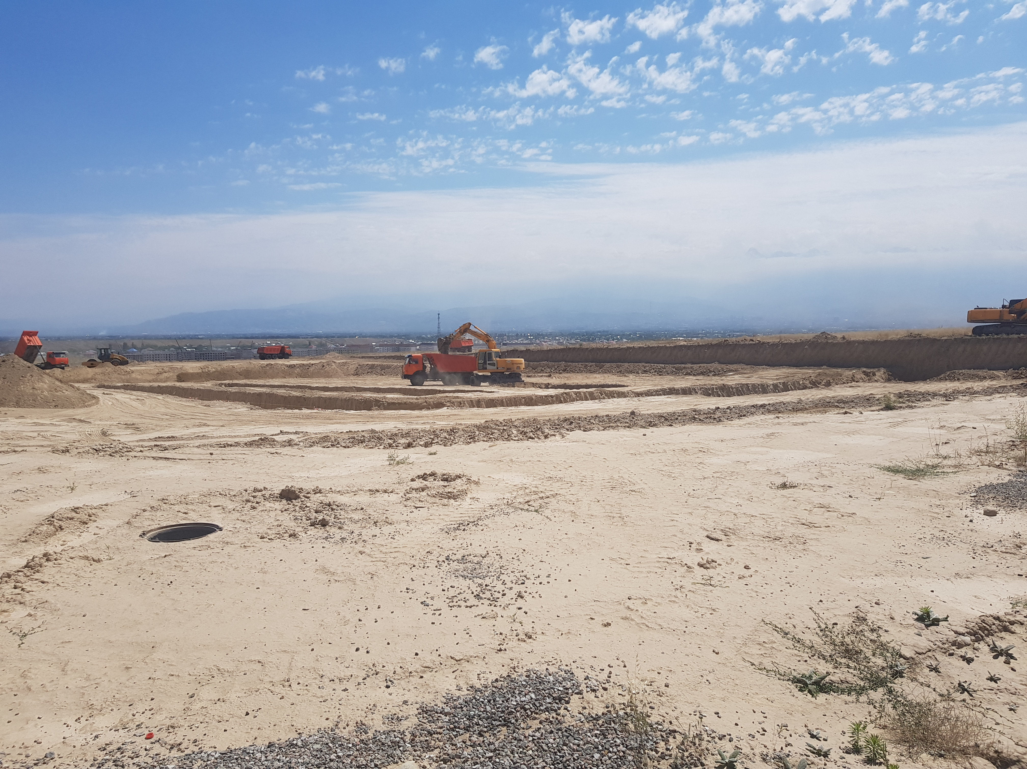
ТОО «Каз-Диа-Тест»
«Завод по производству диагностических тестов медицинского назначения»
Проект включен решением РКС от 28.11.2014г.
Отрасль – Фармацевтика.
Руководитель – Жиембаева Кульбаршын Амантаевна.
Площадь земельного участка – 2 га.
Стоимость проекта – 512 млн. тенге
Создание рабочих мест – 65 чел.
График реализации: 08.2015-12.2018 год
Выпускаемая продукция и мощность – диагностические тесты медицинского назначения, 1 830 000 шт. в год.
Мощность предприятия в стоимостном выражении – 1603,0 млн. тенге в год.

Slide 23
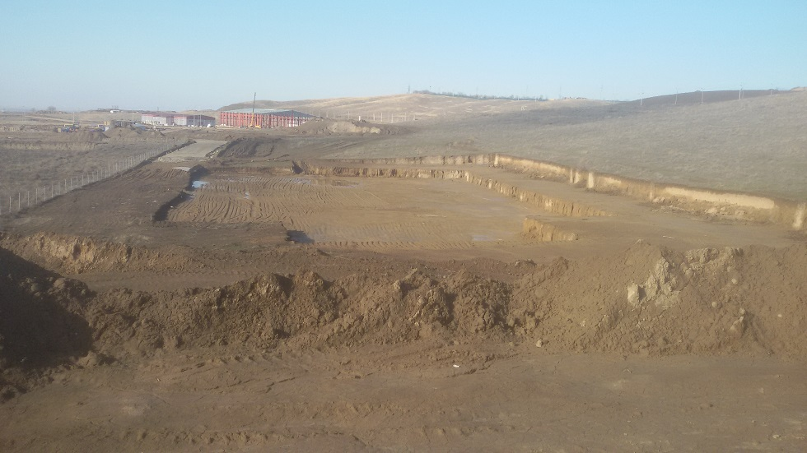
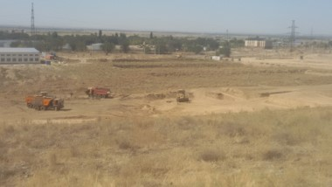
ТОО «NURSIDE»
«Организация производства винилового сайдинга»
Проект включен решением РКС от 23.02.2017 г.
Отрасль – Строительная промышленность.
Руководитель – Акбаев Аман Токтамысович.
Площадь земельного участка – 1 га.
Стоимость проекта – 168,88 млн. тенге
Создание рабочих мест – 53 чел.
График реализации: 04.2017-12.2018 год
Выпускаемая продукция и мощность –
производство винилового сайдинга, 2 200 тонн в год.
Мощность предприятия в стоимостном выражении – 1480,1 млн. тенге в год.

Slide 24
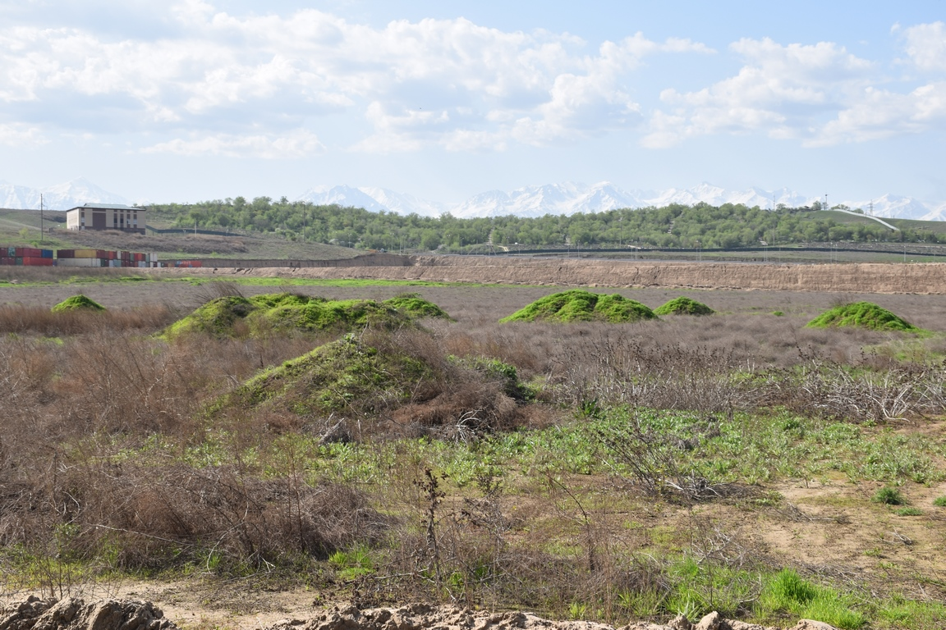
ТOO «CATTI» (Central Asia Technique, Technology and Innovation)
«Строительство завода по производству оборудования и техники сельскохозяйственного назначения»
Проект включен решением РКС от 08.12.2017г.
Отрасль – Машиностроение.
Руководитель – Надыров Марат Калиевич (компания учреждена Центрально-Азиатским университетом).
Площадь земельного участка – 3,6 га.
Стоимость проекта – 5 500 млн. тенге
Создание рабочих мест – 107 чел.
График реализации: 01.2018-08.2019 год
Выпускаемая продукция и мощность – производство навесного оборудования (плугов, рыхлителей, культиваторов, комбинированные орудия, сеялки) и техники (кормоуборочные комбайны, кормоприготовительное оборудование) – до 3 550 единиц в год.
Мощность предприятия в стоимостном выражении – 7770,0 млн. тенге в год

Slide 25
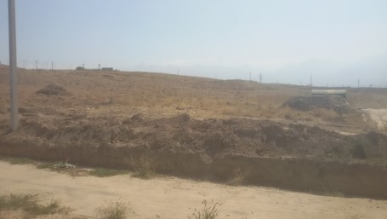
ТOO «Шағырай Тас»
«Строительство завода по обработке природного камня»
Проект включен решением РКС от 08.12.2017г.
Отрасль – Строительная промышленность.
Руководитель – Оразалин Галымжан Серикович.
Площадь земельного участка – 2 га.
Стоимость проекта – 1 350,2 млн. тенге
Создание рабочих мест – 50 чел.
График реализации: 02.2018-10.2019 год
Выпускаемая продукция и мощность – производство облицовочных плит, гранитных бордюров, брусчатки, широкоформатных плит (слябов) до 240 тыс. кв. м.
Мощность предприятия в стоимостном выражении – 2275,2 млн. тенге в год.

Slide 26
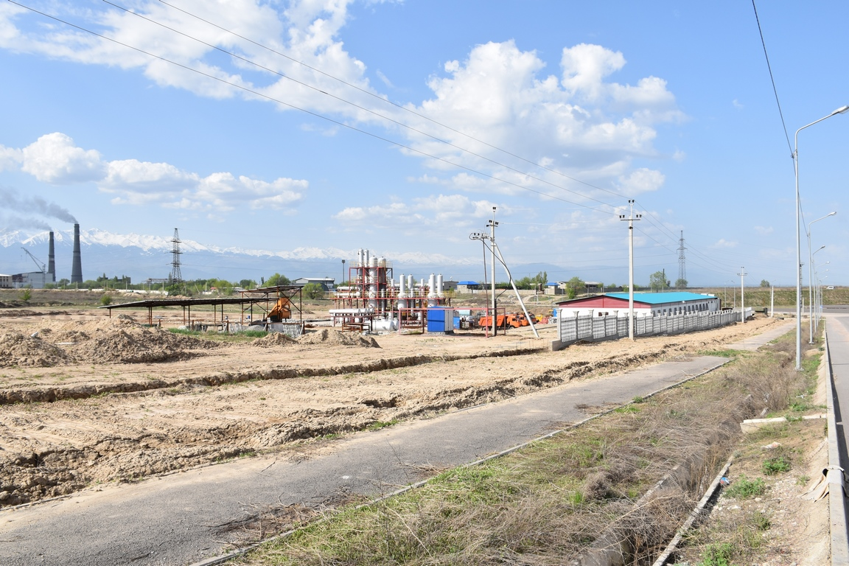
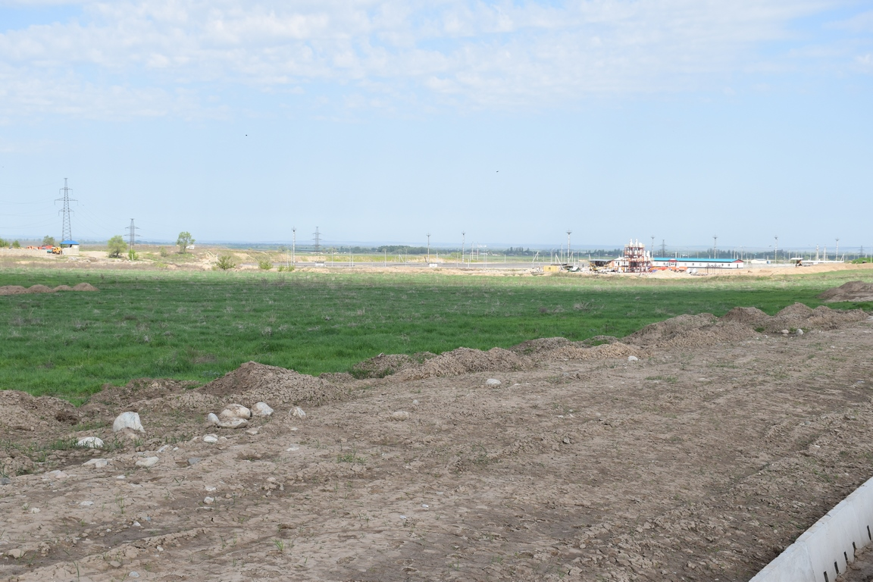
ТOO «KZON INDUSTRIAL»
«Строительство комплекса производств нефтехимического машиностроения, реагентов и смазочных масел»
Проект включен решением РКС от 26.02.2015г.
Отрасль – Химическая промышленность.
Руководитель – Кожахметов Сабит Нурмаханович.
Площадь земельного участка – 3,4 га.
Стоимость проекта – 30 525 млн. тенге
Создание рабочих мест – 441 чел.
Выпускаемая продукция и мощность – оборудование для нефтехимического сектора - 7 000 тонн; дистилляты –
40 000 тонн; нефтяной кокс – 8 000 тонн; смазочные масла – 100 000; катализаторы крекинга – 500 тонн; присадки к смазочным маслам – 500 тонн в год.
Мощность предприятия в стоимостном выражении – 1193,7 млн. тенге в год.

Slide 27
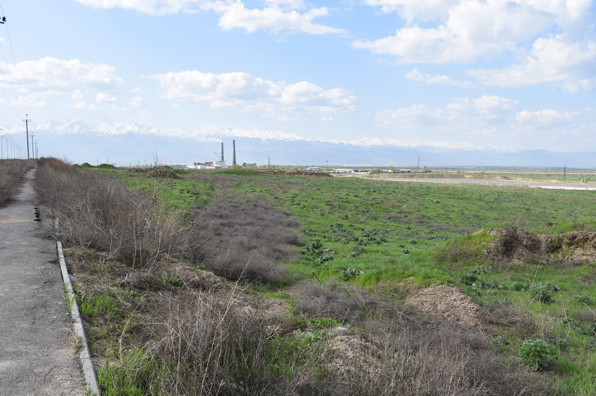

ТOO «SHEBERGOOD»
«Строительство комбината индустриального строительства»
Проект включен решением РКС от 08.09.2015г.
Отрасль – Строительная промышленность.
Руководитель – Карыбаев Артур Достамбекович.
Площадь земельного участка – 6,8 га.
Стоимость проекта – 2 005 млн. тенге
Создание рабочих мест – 112 чел.
Выпускаемая продукция и мощность – 100 000 кв.м. жилья (ЖБИ и конструкции) в год.
Мощность предприятия в стоимостном выражении – 2866,0 млн. тенге в год.

Slide 28


ТOO «Eurasia Ligeco Company»
«Завод сборных железобетонных изделий»
Проект включен решением РКС от 08.09.2015г.
Отрасль – Строительная промышленность.
Руководитель – Мукашев Нурбек Кумарович.
Площадь земельного участка – 7,2 га.
Стоимость проекта – 3 977,5 млн. тенге
Создание рабочих мест – 72 чел.
График реализации: 03.2016-12.2019 год
Выпускаемая продукция и мощность – ж/б сорные изделия 20 тыс. куб.м или 100 кв.м.
Мощность предприятия в стоимостном выражении – 3869,19 млн. тенге в год.

Slide 29


ТОО «Багдар ЛТД»
«Завод по производству стеклянной тары»
Проект включен решением РКС от 28.11.2014г.
Отрасль – Строительная промышленность.
Руководитель – Исмаилов Зейнулла Мажитович.
Площадь земельного участка – 4 га.
Стоимость проекта – 1 428 млн. тенге
Создание рабочих мест – 58 чел.
Выпускаемая продукция и мощность – стеклянная тара, 67,1 млн. бутылок в год.
Мощность предприятия в стоимостном выражении – 1409,0 млн. тенге в год.

Slide 30

ТOO «Актау-1»
«Завод по производству изделий из вспенивающегося полистирола»
Проект включен решением РКС от 28.11.2014г.
Отрасль – Строительная промышленность.
Руководитель – Козлов Андрей Семенович.
Площадь земельного участка – 3,9 га.
Стоимость проекта – 1 464 млн. тенге
Создание рабочих мест – 90 чел.
График реализации: 2016-07.2018г., 09.2018-12.2019 год
Выпускаемая продукция и мощность – изделия из вспенивающегося полистирола, панели и багеты -1 916 тонн; теплоизоляционные плиты и галтели -2 735 тыс. изделий в год.
Мощность предприятия в стоимостном выражении – 1541,0 млн. тенге в год.

Slide 31

ТOO «IntelTech Astana»
«Строительство завода по производству щелочного цемента»
Проект включен решением РКС от 26.02.2015г.
Отрасль – Строительная промышленность.
Руководитель – Мейрханов Айбек Темиргалиевич.
Площадь земельного участка – 1,9 га.
Стоимость проекта – 366,4 млн. тенге
Создание рабочих мест – 50 чел.
Выпускаемая продукция и мощность – щелочной цемент I этап - 43 200 тонн; II этап – 86 400 тонн в год.
Мощность предприятия в стоимостном выражении – I этап – 398,9 млн. тенге; II этап – 797,7 млн. тенге в год.

Slide 32

ТОО «Metall Prom Group»
«Строительство завода по производству металлических изделий »
Проект включен решением РКС от 01.11.2016г.
Отрасль – Машиностроение.
Руководитель – Абдулхалил Долкунтай.
Площадь земельного участка – 14 га.
Стоимость проекта – 7 764,4 млн. тенге
Создание рабочих мест – 92 чел.
Выпускаемая продукция и мощность – металлические изделия.

Slide 33


ТОО «ТК Жетысу»
«Организация производства буровых труб»
Проект включен решением РКС от 23.02.2017г.
Отрасль – Машиностроение.
Руководитель – Уразаев Улан Эрнстович.
Площадь земельного участка – 2 га.
Стоимость проекта – 562 млн. тенге
Создание рабочих мест – 20 чел.
Выпускаемая продукция и мощность – производство буровых труб, 7000 тонн в год.
Мощность предприятия в стоимостном выражении – 2312,0 млн. тенге в год.

Slide 34


ТОО «Завод Электрокабель»
«Строительство завода по производству электротехнического оборудования»
Проект включен решением РКС от 23.02.2017г.
Отрасль – Машиностроение.
Руководитель – Артеменко Борис Владимирович.
Площадь земельного участка – 4,2 га.
Стоимость проекта – 1 273 млн. тенге
Создание рабочих мест – 55 чел.
Выпускаемая продукция и мощность – выпуск электрических изделий, 5000 шт. в год.
Мощность предприятия в стоимостном выражении – 600,0 млн. тенге в год.

Slide 35

АО «Хикма СНГ»
«Строительство нового завода по производству фармацевтических пероральных препаратов групп: сердечно сосудистые, центральной нервной системы, антибиотики, общего назначения»
Проект включен решением РКС от 08.09.2015г.
Отрасль – Фармацевтика.
Руководитель – Бассам Сарахни.
Площадь земельного участка – 5 га.
Стоимость проекта – 6 510 млн. тенге
Создание рабочих мест – 120 чел.
Выпускаемая продукция и мощность – 300 млн. шт. таблеток; 90 млн. штук капсул в год.
Мощность предприятия в стоимостном выражении – 36084,0 млн. тенге в год.

Slide 36


ТOO «Grand Food»
«Производство мороженного»
Проект включен решением РКС от 20.11.2014 г.
Отрасль – Пищевая промышленность.
Руководитель – Пак Владимир Сергеевич.
Площадь земельного участка – 10,8 га.
Стоимость проекта – 4 166 млн. тенге.
Создание рабочих мест – 815 чел.
График реализации: 08.2015-12.2020 год
Выпускаемая продукция и мощность – 16500 тонн в год.
Мощность предприятия в стоимостном выражении – 5533,0 млн. тенге в год.

Slide 37
ТOO «Конкрит Продактс»
«Строительство завода ЖБИ, передислокация действующих производственных мощностей»
Проект включен решением РКС от 08.12.2017г.
Отрасль – Строительная промышленность.
Руководитель – Синяев Александр Евгеньевич.
Площадь земельного участка – 7 га.
Стоимость проекта – 997,5 млн. тенге
Создание рабочих мест – 194 чел.
График реализации: 02.2018-12.2021 год
Выпускаемая продукция и мощность – бортовой камень, камни бетонные стеновые, плиты бетонные фасадные, плиты бетонные тротуарные, тротуарная плитка и накрывочные элементы - до 9,4 млн.шт.
Мощность предприятия в стоимостном выражении – 813,5 млн. тенге в год.

Slide 38

ТОО «Дор-Хан – Алматы»
«Организация комплекса по металлообработке и производству подвижных ограждающих конструкций, автоматичесаих ворот и рольставней»
Проект включен решением РКС от 28.06.2018 год
Отрасль – Машиностроение
Площадь земельного участка – 1 га.
Стоимость проекта – 416,6 млн. тенге
Создание рабочих мест – 9 чел.
График реализации: 2018-2019 год
Выпускаемая продукция и мощность – 12 125 единиц в год / 2 500 млн.тенге

Slide 39


ТОО «Әлем Тынысы»
«Строительство цеха и передислокация производственной линии по
переработке и производству охлаждающих жидкостей»
Проект включен решением РКС от 28.06.2018г
Отрасль – Химическая промышленность.
Площадь земельного участка – 1,5 га.
Стоимость проекта – 250 млн. тенге
Создание рабочих мест – 80 чел.
График реализации: 2018-2019 год
Выпускаемая продукция и мощность – 22 400 тонн в год / 1 350 млн. тенге

Slide 40

ТОО «ТЕХНОКОНТ»
«Организация производства средневольтных комплектных
распределительных устройств»
Проект включен решением РКС от 28.06.2018г.
Отрасль – Машиностроение.
Площадь земельного участка – 0,2 га.
Стоимость проекта – 300 млн. тенге
Создание рабочих мест – 58 чел.
График реализации: 2018-2019 год
Выпускаемая продукция и мощность – 200 единиц в год / 1 120 млн. тенге.

Slide 41

ТOO «Asia Steel Pipe Corporation»
«Строительство производственной линии трубных изделий нефтяного сортамента»
Проект включен решением РКС от 28.06.2018г
Отрасль – Машиностроение.
Площадь земельного участка – 5,2 га.
Стоимость проекта – 6 400 млн. тенге
Создание рабочих мест – 99 чел.
График реализации: 2018-2020 год
Выпускаемая продукция и мощность – 35 000 тонн в год / 14 500 млн.тенге

